Slide 1
Ιστολογία ΙΙ – Κυτταρολογία (Θ)
Ανοικτά Ακαδημαϊκά Μαθήματα στο ΤΕΙ Αθήνας
Ενότητα 5: Ουροποιητικό Σύστημα
Φραγκίσκη Αναγνωστοπούλου Ανθούλη
Τμήμα Ιατρικών Εργαστηρίων
Το περιεχόμενο του μαθήματος διατίθεται με άδεια Creative Commons εκτός και αν αναφέρεται διαφορετικά | Το έργο υλοποιείται στο πλαίσιο του Επιχειρησιακού Προγράμματος «Εκπαίδευση και Δια Βίου Μάθηση» και συγχρηματοδοτείται από την Ευρωπαϊκή Ένωση (Ευρωπαϊκό Κοινωνικό Ταμείο) και από εθνικούς πόρους.

Slide 2
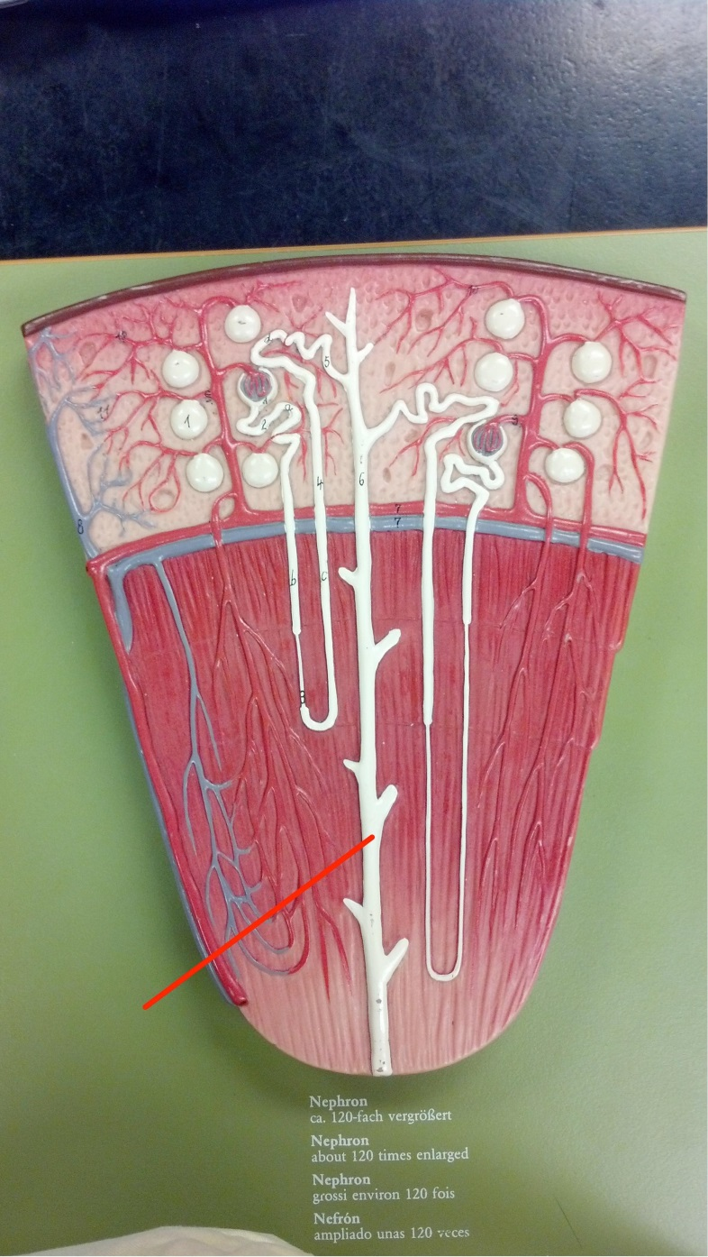
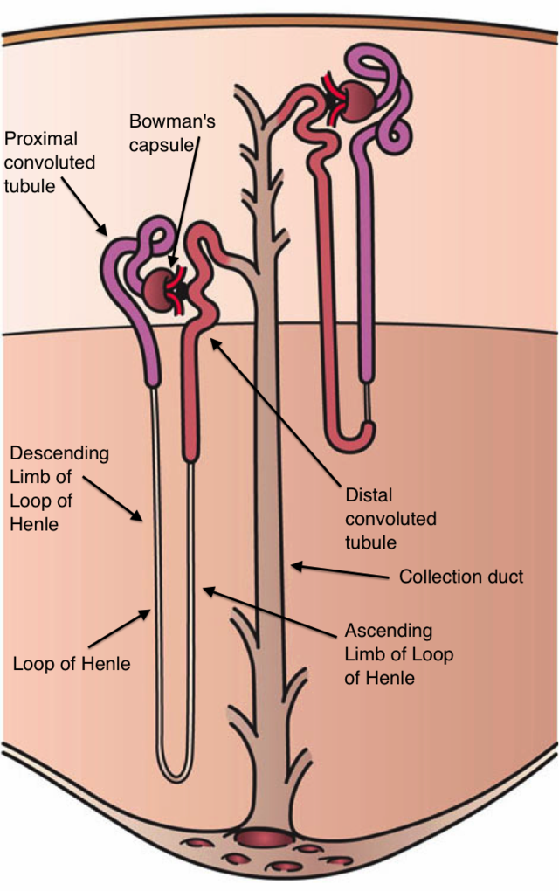
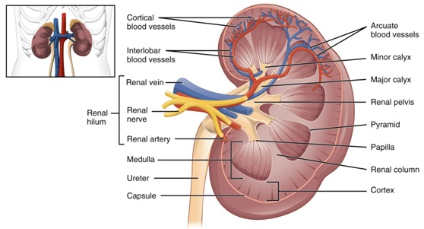
Ιστολογική εικόνα διατομής νεφρικού λοβού σε μικρή μεγέθυνση (4x)
Εικόνα παρουσιάζουσα την ιστολογική δομή του νεφρού από τον φλοιό (πάνω) μέχρι τη νεφρική θηλή εντός της ελάσσονας νεφρικής κάλυκας (κάτω).
“2610 The Kidney” από CFCF διαθέσιμο με άδεια CC BY 3.0
Course in histology, Zoology 4244 University of Oklahoma, Department of Zoology, Virtual Histology Lab
“Kidney_nephron” από Anmats διαθέσιμο με άδεια CC BY 3.0

Slide 3
Αρτηρίες και φλέβες
Η νεφρική αρτηρία εισερχομένη στην πύλη του νεφρού, δίνει γένεση σε πολλές μεσολοβώδεις αρτηρίες που διατρέχουν τον μυελό διαμέσου των νεφρικών στηλών του Bertini (πλάγια νεφρικού λοβού).
Στη φλοιομυελική συμβολή, οι μεσολόβιες αρτηρίες δίνουν γένεση σε πολλούς κλάδους υπό ορθή γωνία, μεταβάλλοντας την κάθετη πορεία τους σε οριζόντια, τις τοξοειδείς αρτηρίες.
Οι τοξοειδείς αρτηρίες και φλέβες υποδηλώνουν το όριο (κατά προσέγγιση) μεταξύ του φλοιού και του μυελού. Από εκεί, το αίμα μεταφέρεται προς τα πάνω στο φλοιό και την κάψα του νεφρού (βάση νεφρικού λοβού) διαμέσου της μεσολόβιας αρτηρίας (κάθετος κλάδος της τοξοειδούς) και μετά ανερχόμενη στον έξω φλοιό διακλαδίζεται πολλές φορές σχηματίζοντας τα προσαγωγά εσπειραμένα αρτηρίδια που σχηματίζουν το αγγειώδες σπείραμα στα νεφρικά σωμάτια, και κατόπιν συνεχίζει ως απαγωγό σπειραματικό αρτηρίδιο.

Slide 4
Δίκτυα
Ανάλογα με τη θέση του νεφρικού σωματίου, το απαγωγό αρτηρίδιο σχηματίζει 2 διαφορετικά δίκτυα:
Ένα τριχοειδικό περισωληναριακό δίκτυο (θυριδωτό) που περιβάλλει τα φλοιώδη τμήματα των επιπολής ουροφόρων σωληναρίων και που εκβάλλει στην μεσολόβια φλέβα, η οποία συγκλίνει στην τοξοειδή φλέβα. Οι τοξοειδείς φλέβες αποχετεύουν το αίμα στις μεσολοβώδεις φλέβες, οι οποίες συνέχονται με την νεφρική φλέβα και
Τα ευθέα αγγεία; Το αίμα διανέμεται προς τα κάτω στο μυελό διαμέσου των ευθέων αγγείων, προερχομένων από πολλαπλές διακλαδώσεις των απαγωγών αρτηριδίων. Τα κατιόντα τμήματα των ευθέων αγγείων (αρτηριακά τριχοειδή με συνεχές ενδοθήλιο) εκτείνονται στο εσωτερικό του μυελού παράλληλα με τα μυελικά τμήματα των ουροφόρων σωληναρίων (ανιόντα και κατιόντα τμήματα της αγκύλης του Henle και αθροιστικοί πόροι), αντιστρέφονται κατά παρόμοιο τρόπο σαν «φουρκέτα» και επιστρέφουν στην φλοιομυελική συμβολή ως ανιόντα φλεβικά τριχοειδή (θυριδωτό ενδοθήλιο). Πλευρικοί κλάδοι, συνδέουν τα επιστρέφοντα ανιόντα τμήματα των ευθέων αγγείων με τις μεσολόβιες και τις τοξοειδείς φλέβες.

Slide 5
Φλοιός - Μυελός - Δίκτυα
Ο φλοιός περιέχει τα νεφρικά σωμάτια, τα εσπειραμένα τμήματα των ουροφόρων σωληναρίων και το εγγύς τμήμα του αθροιστικού πόρου και
Ο μυελός περιέχει τα ευθέα τμήματα των ουροφόρων σωληναρίων και το άπω τμήμα του αθροιστικού πόρου, όπως και τις μεγάλες αρτηρίες και φλέβες που μεταφέρουν αίμα εντός και εκτός νεφρού. Τα αθροιστικά σωληνάρια οδηγούν στους μεγαλύτερης διαμέτρου πόρους του Bellini, οι οποίοι μεταφέρουν τα ούρα διαμέσου της νεφρικής θηλής (κορυφή νεφρικού λοβού) στον ελάσσονα κάλυκα, και από εκεί αποχετεύονται στην νεφρική πύελο και στον ουρητήρα. Χρώση= H&E.
*Αξίζει να σημειωθεί ότι ο πρώτος τύπος του δικτύου του απαγωγού αρτηριδίου αφορά τους φλοιώδεις νεφρώνες (τα νεφρικά σωληνάρια έχουν βραχείες αγκύλες Henle, εισερχόμενες μέχρι τον έξω μυελό), ενώ αντιθέτως, ο δεύτερος τύπος αφορά τους παραμυελικούς νεφρώνες (τα νεφρικά σωληνάρια έχουν μακρές αγκύλες Henle, εκτεινόμενες βαθιά στον έσω μυελό).
**Ο νεφρώνας αποτελείται από 2 μέρη: α) το νεφρικό σωμάτιο και 2) ένα επίμηκες νεφρικό σωληνάριο.

Slide 6
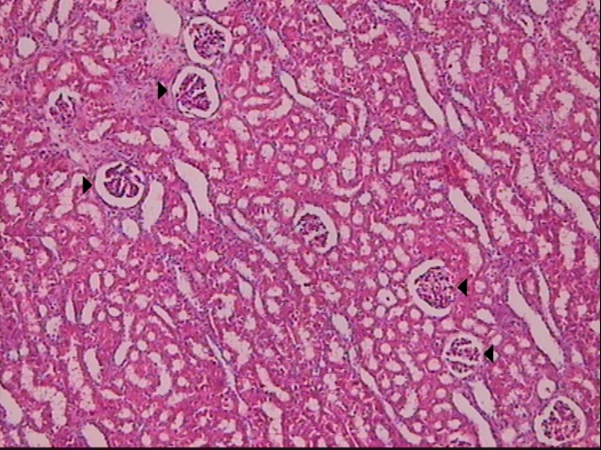
Νεφρός
Ο νεφρός αποτελείται από 2 ζώνες: μία εξωτερική, τον φλοιό που υποδιαιρείται σε α) έξω φλοιό και β) παραμυελικό φλοιό και μία εσωτερική, τον μυελό που αποτελείται από κωνοειδείς δομές, τις νεφρικές πυραμίδες, των οποίων η βάση εντοπίζεται στην φλοιομυελική συμβολή και που υποδιαρείται σε έξω μυελό και έσω μυελό αντίστοιχα.
Η φλοιομυελική συμβολή είναι το σημείο συνάντησης του παραμυελικού φλοιού και του έξω μυελού.
Διατομή φλοιώδους μοίρας του νεφρού. Διακρίνονται τα νεφρικά σωμάτια (βέλη), καθώς και κάθετες και επιμήκεις διατομές ουροφόρων σωληναρίων. (χρώση αιματοξυλίνη-εωσίνη, μεγέθυνση Χ50)
© 2004, Εργαστήριο Ιστολογίας, Εμβρυολογίας & Ανθρωπολογίας, Ιατρικό Τμήμα, Α.Π.Θ.

Slide 7
Νεφρικός λοβός
Κάθε νεφρική πυραμίδα μαζί με τον παρακείμενο φλοιό που την περιβάλλει αποτελεί τον νεφρικό λοβό. Τα πλάγια όρια του λοβού αντιστοιχούν στις νεφρικές στήλες του Bertini, διαμέσου των οποίων διέρχονται οι μεσολοβώδεις αρτηρίες.
Η βάση του νεφρικού λοβού αποτελεί την κάψα του νεφρού.
Η κορυφή του νεφρικού λοβού καταλήγει σε μία κωνοειδή θηλή, η επιφάνεια της οποίας αποτελεί την ηθμοειδή ζώνη, την περιοχή εκβολής των θηλαίων πόρων (πόροι του Bellini). Κάθε θηλή περιβάλλεται από τον ελάσσονα κάλυκα.

Slide 8
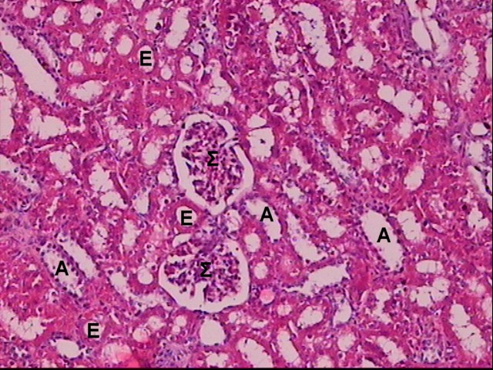
Μυελική πυραμίδα - Σωμάτια - Σωληνάρια
Μυελική πυραμίδα είναι μία μυελώδης δομή που αφορίζεται στα πλάγια από τις μεσολόβιες αρτηρίες, στη βάση από την φλοιομυελική συμβολή και στην κορυφή από τη θηλή.
Λεπτομέρεια της προηγούμενης εικόνας σε μεγαλύτερη μεγέθυνση. Τα νεφρικά σωμάτια περιέχουν τα αγγειώδη σπειράματα (Σ) που προβάλλουν μέσα στις ουροφόρες κοιλότητες.
© 2004, Εργαστήριο Ιστολογίας, Εμβρυολογίας & Ανθρωπολογίας, Ιατρικό Τμήμα, Α.Π.Θ.
Στη φλοιώδη μοίρα του νεφρού εντοπίζονται επίσης τα εγγύς εσπειραμένα σωληνάρια (Ε), που διακρίνονται από τον στενότερο αυλό τους και από τα ηωσινόφιλα κύτταρά τους, και τα άπω εσπειραμένα σωληνάρια (Α) τα οποία έχουν ευρύτερο αυλό και πιο αποπλατυσμένα κύτταρα. (χρώση αιματοξυλίνη-εωσίνη, μεγέθυνση Χ100)

Slide 9
Νεφρικό λοβίο
Νεφρικό λόβιο είναι μία φλοιώδης δομή που καθορίζεται με δύο διαφορετικούς τρόπους:
το νεφρικό λόβιο, είναι ένα τμήμα φλοιού που βρίσκεται μεταξύ δύο παρακειμένων μεσολόβιων αρτηριών. Κάθε μεσολόβια αρτηρία δίνει γένεση σε μία σειρά σπειραμάτων, καθένα από τα οποία αποτελείται από ένα προσαγωγό σπειραματικό αρτηρίδιο, ένα τριχοειδικό δίκτυο, και ένα απαγωγό σπειραματικό αρτηρίδιο.
το νεφρικό λόβιο αποτελείται από ένα μονήρη αθροιστικό πόρο (του Bellini), και τους περιβάλλοντες νεφρώνες που εκβάλλουν σε αυτόν.
Τα ευθέα τμήματα των νεφρών (αγκύλη του Henle) και ο μονήρης αθροιστικός πόρος αποτελούν τις μυελικές ακτίνες (του Ferrein).
Μία μυελική ακτίνα αποτελεί τον άξονα του νεφρικού λοβίου. Σημειώνεται ότι ο φλοιός περιέχει πολλά λόβια και ότι κάθε λόβιο έχει μία μονήρη μυελική ακτίνα.

Slide 10
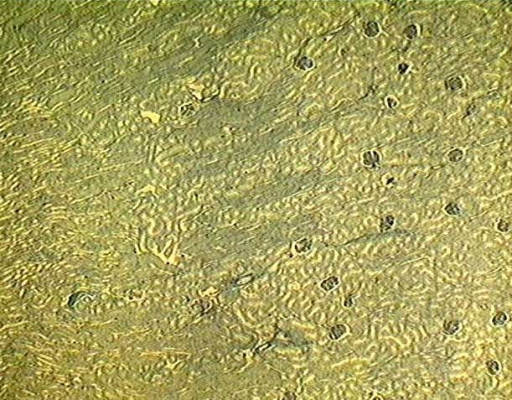
Ιστολογική εικόνα νεφρού σε μικρή μεγέθυνση (4x) - Παραμυελική ζώνη
Εικόνα εμφανίζουσα στο κέντρο την παραμυελική ζώνη (παραμυελικός φλοιός), όριο μεταξύ του φλοιού (δεξιά) και του μυελού (αριστερά). Ο φλοιός περιέχει νεφρικά σωμάτια, εγγύς και άπω εσπειραμένα ουροφόρα σωληνάρια, και αθροιστικά σωληνάρια.
Ο μυελός περιέχει τα λεπτά σκέλη της αγκύλης του Henle, αθροιστικούς πόρους , και τους θηλαίους πόρους (πόροι του Bellini, που δεν υπάρχουν στην εικόνα).
Τα κατιόντα και ανιόντα τμήματα της αγκύλης του Henle βρίσκονται και στο φλοιό και στο μυελό του νεφρού.
© Paul Bell, Barbara Safiejko-Mroczka, Department of Zoology, University of Oklahoma. All rights reserved
Τμήματα των τοξοειδών αρτηριών και φλεβών δύνανται να βρίσκονται στο όριο φλοιού-μυελού. Χρώση=IHAB (Σιδηρούχος Αιματοξυλίνη και Μπλε Ανιλίνης)

Slide 11
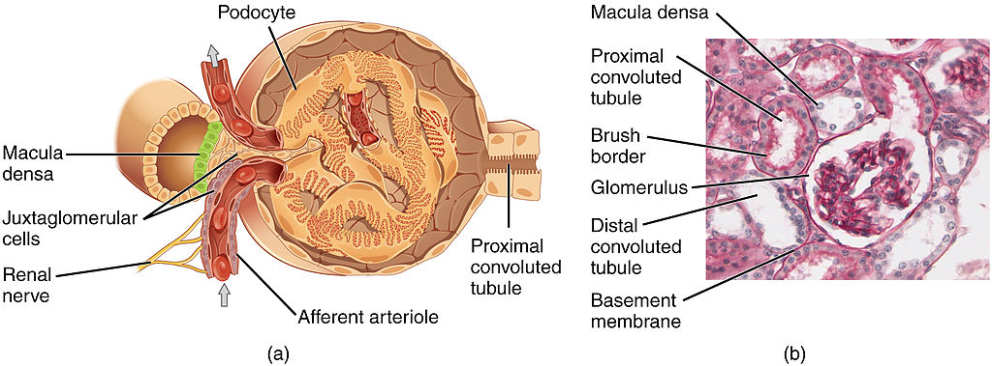
Νεφρός - Παραμυελική ζώνη
Η IHAB χρώση είναι συνήθης στα ιστολογικά παρασκευάσματα του νεφρού. Οι πυρήνες και τα άλλα βασεόφιλα στοιχεία χρωματίζονται μαύρα με τη σιδηρούχο αιματοξυλίνη IH. Οι κολλαγόνες ίνες του συνδετικού ιστού και η βασική μεμβράνη χρωματίζονται κυανές με το μπλε της ανιλίνης.
“Juxtaglomerular Apparatus and Glomerulus” από CFCF διαθέσιμο με άδεια CC BY 3.0

Slide 12
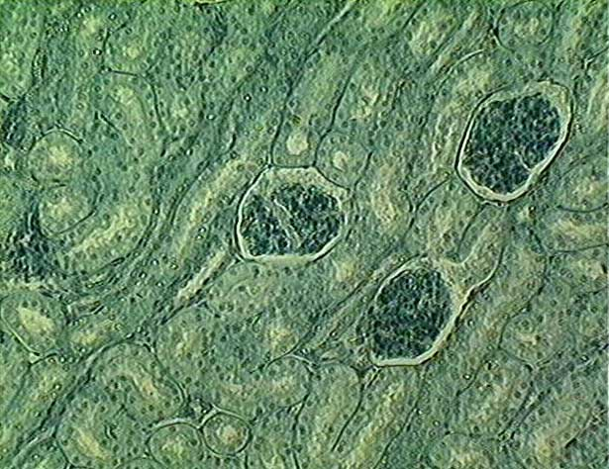
Ιστολογική εικόνας τμήματος νεφρικού φλοιού σε μεσαία μεγέθυνση (20x) (1/2)
Παρατηρούνται:
νεφρικά σωμάτια. Κάθε ένα νεφρικό σωμάτιο περικλείεται από μία λεπτή κάψα, την κάψα του Bowman, μία διπλοτοιχωματική επιθηλιακή δομή αποτελούμενη από το α) τοιχωματικό πέταλο από απλό (μονόστιβο) πλακώδες επιθήλιο και β) από το σπλαχνικό πέταλο επενδυόμενο από επιθηλιακά κύτταρα, τα ποδοκύτταρα.
Η κεντρική δομή κάθε νεφρικού σωματίου είναι το αγγειώδες σπείραμα, ένας θύσανος τριχοειδικών αγγείων, επενδυόμενος από θυριδωτό ενδοθήλιο (μονόστιβο πλακώδες επιθήλιο), το οποίο συνέχεται με το σπλαχνικό πέταλο της κάψας του Bowman.
© Paul Bell, Barbara Safiejko-Mroczka, Department of Zoology, University of Oklahoma. All rights reserved
Ο χώρος μεταξύ των δύο πετάλων του της κάψας του Bowman αποτελεί την ουροφόρο κοιλότητα (κοιλότητα του Bowman, ή καψικός χώρος), στην οποία συλλέγεται το υπερδιήθημα του πλάσματος (πρόουρο).

Slide 13
Ιστολογική εικόνας τμήματος νεφρικού φλοιού σε μεσαία μεγέθυνση (20x) (2/2)
Παρατηρούνται:
νεφρικά σωληνάρια, αποτελούμενα από: εγγύς εσπειραμένα, άπω εσπειραμένα σωληνάρια, κατιόντα παχιά τμήματα της αγκύλης του Henle and ανιόντα παχιά τμήματα της αγκύλης του Henle.
περισωληναριακό τριχοειδικό δίκτυο (διακλάδωση του απαγωγού αρτηριδίου και αφορά αποκλειστικά τους φλοιώδεις νεφρώνες, εντοπιζομένους στον έξω φλοιό του νεφρού.
© Paul Bell, Barbara Safiejko-Mroczka, Department of Zoology, University of Oklahoma. All rights reserved

Slide 14
Ιστολογική εικόνας τμήματος νεφρικού φλοιού σε μεσαία μεγέθυνση (20x) - Νεφρώνας
Ο νεφρώνας αποτελείται από:
το νεφρικό σωμάτιο και από
από το επίμηκες νεφρικό σωληνάριο,
Aποτελούμενο από:
το εγγύς εσπειραμένο σωληνάριο,
την αγκύλη του Henle, και
το άπω εσπειραμένο σωληνάριο, το οποίο εκβάλλει στον αθροιστικό πόρο/σωληνάριο. Στον φλοιώδη νεφρώνα, η αγκύλη του Henle είναι βραχεία και διεισδύει στον έξω μυελό. Χρώση=IHAB.
© Paul Bell, Barbara Safiejko-Mroczka, Department of Zoology, University of Oklahoma. All rights reserved

Slide 15
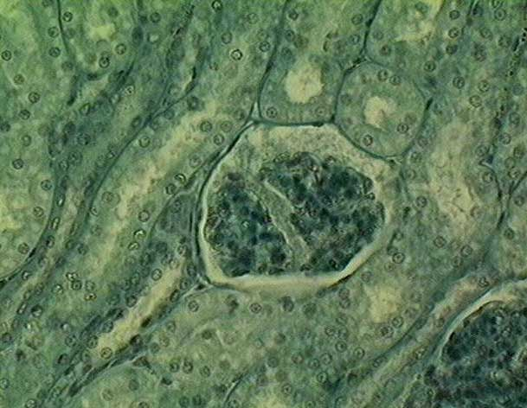
Ιστολογική εικόνας τμήματος νεφρικού φλοιού σε μεγάλη μεγέθυνση (20x) - Σωμάτια
Λεπτομέρεια της προηγούμενης ιστολογικής εικόνας τμήματος νεφρικού φλοιού σε μεγάλη μεγέθυνση (40x), παρουσιάζουσα ένα νεφρικό σωμάτιο και τα νεφρικά σωληνάρια, αποτελούμενα από τα εγγύς και άπω εσπειραμένα σωληνάρια.
© Paul Bell, Barbara Safiejko-Mroczka, Department of Zoology, University of Oklahoma. All rights reserved

Slide 16
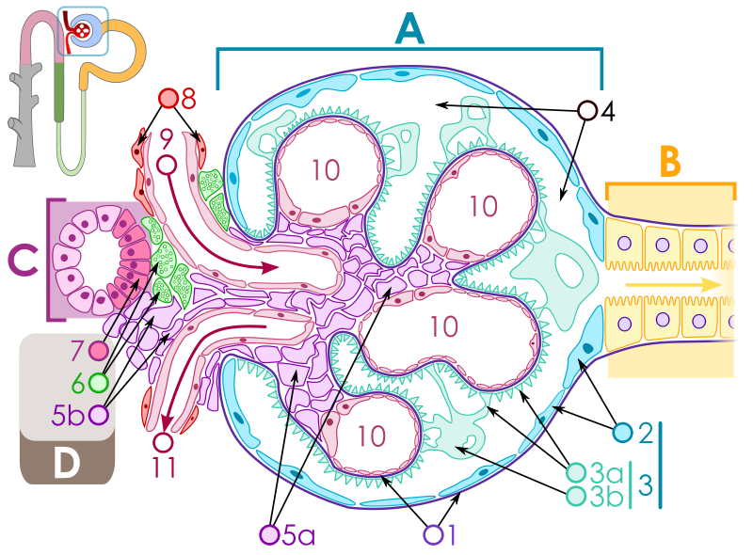
Νεφρικά σωμάτια (1/3)
Το νεφρικό σωμάτιο και τα νεφρικά σωληνάρια αποτελούν τον νεφρώνα, που αποτελεί τη λειτουργική μονάδα του νεφρού. Κάθε ένα νεφρικό σωμάτιο περικλείεται από μία λεπτή κάψα, την κάψα του Bowman, μία διπλοτοιχωματική επιθηλιακή δομή αποτελούμενη από το
α) τοιχωματικό πέταλο από απλό (μονόστιβο) πλακώδες επιθήλιο και
β) από το σπλαχνικό πέταλο επενδυόμενο από επιθηλιακά κύτταρα, τα ποδοκύτταρα.
A – Renal corpuscle B – Proximal tubule C – Distal convoluted tubule D – Juxtaglomerular apparatus 1. Basement membrane (Basal lamina) 2. Bowman's capsule – parietal layer 3. Bowman's capsule – visceral layer 3a. Pedicels (Foot processes from podocytes) 3b. Podocyte
“Renal corpuscle” από M.Komorniczak διαθέσιμο με άδεια CC BY 3.0

Slide 17
Νεφρικά σωμάτια (2/3)
Η κεντρική δομή κάθε νεφρικού σωματίου είναι το αγγειώδες σπείραμα, ένας θύσανος τριχοειδικών αγγείων, καλυπτόμενος από το σπλαχνικό πέταλο της κάψας του Bowman.
Τρεις διαφορετικοί τύποι κυττάρων σχετίζονται με το αγγειώδες σπείραμα:
τα ποδοκύτταρα, επιθηλιακή επένδυση του σπλαχνικού πετάλου της κάψας του Bowman καλύπτον τα τριχοειδή;
τα τριχοειδικά ενδοθηλιακά κύτταρα; και
τα μεσαγγειακά κύτταρα, εγκλεισμένα στην μεσαγγειακή θεμέλια ουσία την οποία συνθέτουν, προσδίδοντα δομική υποστήριξη στο αγγειώδες σπείραμα (είναι εξειδικευμένα περικύτταρα με χαρακτηριστικά λείων μυϊκών ινών και μακροφάγων). Τα ποδοκύτταρα έχουν μεγάλους ελαφροχρωματικούς πυρήνες σε σχέση με τους άλλους δύο κυτταρικούς τύπους. Ο χώρος μεταξύ των δύο πετάλων του της κάψας του Bowman αποτελεί την ουροφόρο κοιλότητα (κοιλότητα του Bowman, ή καψικός χώρος), στην οποία συλλέγεται το υπερδιήθημα του πλάσματος (πρόουρο).

Slide 18
Νεφρικά σωμάτια (3/3)
Τα νεφρικά σωμάτια περιστοιχίζονται από τμήματα των:
εγγύς εσπειραμένων σωληναρίων, των οποίων οι αυλοί είναι μερικώς αποφραγμένοι από μία ψηκτροειδή παρυφή από μικρολάχνες που τους δίνει ένα γωνιώδους ή "αστεροειδούς σχήματος" αυλό (πάνω αριστερή άκρη της εικόνας); και
άπω εσπειραμένων σωληναρίων, των οποίων η απουσία της ψηκτροειδούς παρυφής, δίνει στους αυλούς τους μία ομαλή και ανοικτή εμφάνιση (στο κέντρο του πάνω τμήματος της εικόνας, σε επαφή με το νεφρικό σωμάτιο). Υπάρχουν επίσης πολυάριθμα τριχοειδή επενδυόμενα από ενδοθηλιακά κύτταρα με αποπεπλατυσμένους πυρήνες. Χρώση=IHAB

Slide 19
Νεφρός - Φλοιός νεφρού
To ουροφόρο σωληνάριο αποτελείται από ένα νεφρώνα και ένα αθροιστικό πόρο. Κάθε νεφρός περιέχει 1.3 ουροφόρα σωληνάρια, που περιβάλλονται από στρώμα χαλαρού συνδετικού ιστού, αιμοφόρων αγγείων, λεμφαγγείων, και νεύρων.
Ο νεφρώνας αποτελείται από δύο κύρια μέρη: 1) το νεφρικό σωμάτιο και ένα επίμηκες νεφρικό σωληνάριο (5-7 χιλιοστά)
Το νεφρικό σωληνάριο αποτελείται από:
α) εσπειραμένα τμήματα (εγγύς και άπω εσπειραμένα σωληνάρια) και
β) ευθέα τμήματα (παχύ κατιόν και ανιόν σκέλος και λεπτό κατιόν και ανιόν σκέλος της αγκύλης του Henle).
Το άπω εσπειραμένο σωληνάριο εκβάλλει στον αθροιστικό πόρο/αθροιστικό σωληνάριο.

Slide 20
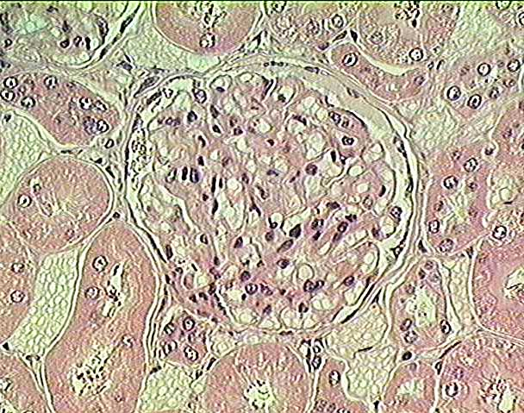
Ιστολογική εικόνα τμήματος φλοιού νεφρού σε μεγάλη μεγέθυνση (40x)
Παρατηρούνται:
ένα νεφρικό σωμάτιο, αποτελούμενο από ένα θύσανο τριχοειδών (αγγειώδες σπείραμα), καλυπτόμενο από την κάψα του Bowman, η οποία αποτελείται από ένα εξωτερικό τοιχωματικό πέταλο επενδυόμενο από μονόστιβο πλακώδες επιθήλιο, και ένα εσωτερικό σπλαχνικό πέταλο επενδυόμενο από ποδοκύτταρα, διαχωριζόμενα από την ουροφόρα κοιλότητα;
νεφρικά σωληνάρια, αποτελούμενα από τα εγγύς και άπω εσπειραμένα σωληνάρια. Χρώση=H&E.
© Paul Bell, Barbara Safiejko-Mroczka, Department of Zoology, University of Oklahoma. All rights reserved

Slide 21
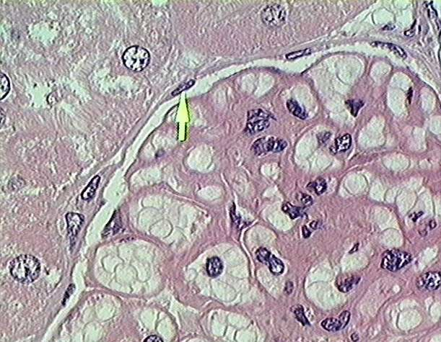
Λεπτομέρεια της προηγούμενης ιστολογικής εικόνας σε πολύ μεγάλη μεγέθυνση (100x) (1/2)
Παρατηρούνται:
Ένα τμήμα του νεφρικού σωματίου. Το νεφρικό σωμάτιο περιβάλλεται εξωτερικά από ένα μονόστιβο πλακώδες επιθήλιο (βέλος), που σχηματίζει το τοιχωματικό πέταλο της κάψας του Bowman.
Το μεγαλύτερο τμήμα του νεφρικού σωματίου αποτελεί το αγγειώδες σπείραμα, αποτελούμενο από ένα θύσανο τριχοειδών περιβαλλόμενα από ένα στίχο από ποδοκύτταρα (κύτταρα φέροντα πρωτοπλασματικές αποφυάδες, τους ποδίσκους επικαθίμενους στον βασικό υμένα), τα οποία σχηματίζουν το έσω ή σπλαχνικό πέταλο της κάψας του Bowman.
Τα δύο πέταλα της κάψας του Bowman χωρίζονται μεταξύ τους από την ουροφόρα κοιλότητα προς την οποίαν πάντα προβάλλουν τα ποδοκύτταρα.
© Paul Bell, Barbara Safiejko-Mroczka, Department of Zoology, University of Oklahoma. All rights reserved

Slide 22
Λεπτομέρεια της προηγούμενης ιστολογικής εικόνας σε πολύ μεγάλη μεγέθυνση (100x) (2/2)
Παρατηρούνται:
Εγγύς εσπειραμένα σωληνάρια. Παρουσία ψηκτροειδούς παρυφής στις κορυφαίες (ενδοαυλικές) επιφάνειες των κυβοειδών κυττάρων που σχηματίζουν τα τοιχώματα των σωληναρίων.
Χρώση =H&E.
© Paul Bell, Barbara Safiejko-Mroczka, Department of Zoology, University of Oklahoma. All rights reserved

Slide 23
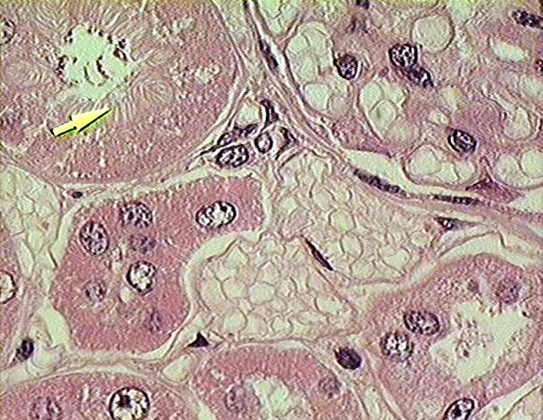
Η ίδια ιστολογική εικόνα από άλλο οπτικό πεδίο εικόνας σε πολύ μεγάλη μεγέθυνση (100x) (1/2)
Παρατηρούνται:
ένα τμήμα του νεφρικού σωματίου (στη πάνω δεξιά γωνία). Διακρίνονται τα πλακώδη επιθηλιακά κύτταρα με τους αποπεπλατυσμένους πυρήνες που σχηματίζουν το τοιχωματικό (έξω) πέταλο της κάψας του Bowman, τα τριχοειδή του αγγειώδους σπειράματος, και οι στρογγυλοί πυρήνες των ποδοκυττάρων που περιβάλλουν τα τριχοειδή και σχηματίζουν το σπλαχνικό πέταλο της κάψας του Bowman.
© Paul Bell, Barbara Safiejko-Mroczka, Department of Zoology, University of Oklahoma. All rights reserved

Slide 24
Η ίδια ιστολογική εικόνα από άλλο οπτικό πεδίο εικόνας σε πολύ μεγάλη μεγέθυνση (100x) (2/2)
Παρατηρούνται:
να εγγύς εσπειραμένο σωληνάριο (πάνω αριστερά), χαρακτηριζόμενο από μία κορυφαία ψηκτροειδή παρυφή από μικρολάχνες (βέλος), η οποία μειώνει την εσωτερική διάμετρο του αυλού του σωληναρίου.
δύο άπω εσπειραμένα σωληνάρια (κάτω δεξιά και κάτω κεντρικά), στερούμενα ψηκτροειδούς παρυφής με μεγάλης διαμέτρου αυλό.
© Paul Bell, Barbara Safiejko-Mroczka, Department of Zoology, University of Oklahoma. All rights reserved
τριχοειδή και φλέβες. Αμφότερα έχουν τοίχωμα από ενδοθηλιακά κύτταρα με αποπεπλατυσμένους πυρήνες. Οι φλέβες έχουν μεγαλύτερη διάμετρο και πληρούνται από ερυθροκύτταρα ανωμάλου σχήματος. Χρώση=H&E.

Slide 25
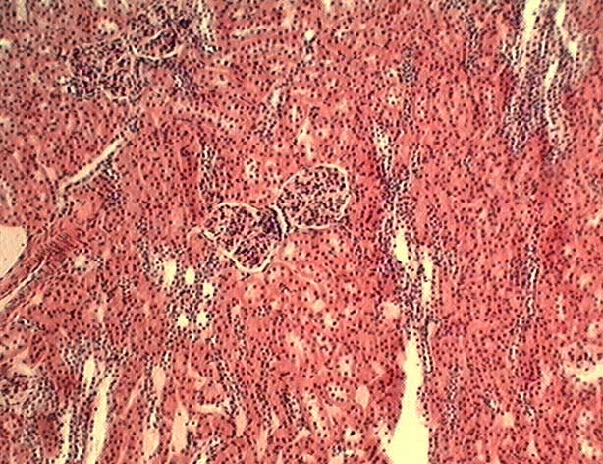
Ιστολογική εικόνα φλοιού νεφρού σε μικρή μεγέθυνση (10x)
Παρουσιάζει τέσσερα νεφρικά σωμάτια: ένα ζεύγος στο κέντρο της εικόνας και ένα ζεύγος στο αριστερό πάνω άκρο της εικόνας.
Το μεγαλύτερο μέρος της εικόνας καταλαμβάνεται από κύτταρα με ηωσινοφιλικό πρωτόπλασμα, τα οποία σχηματίζουν τα τοιχώματα των εσπειραμένων τμημάτων των ουροφόρων σωληναρίων.
© Paul Bell, Barbara Safiejko-Mroczka, Department of Zoology, University of Oklahoma. All rights reserved
Άλλα κύτταρα με ελαφρά χρωματισμένο πρωτόπλασμα σχηματίζουν τα τοιχώματα των αθροιστικών σωληναρίων που συλλέγουν τα ούρα από τα άπω εσπειραμένα σωληνάρια και τα μεταφέρουν στο σύστημα του αθροιστικού πόρου (Bellini). Χρώση=H&E.

Slide 26
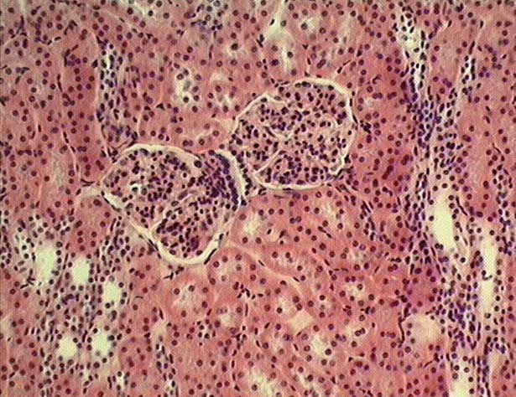
Λεπτομέρεια της προηγούμενης εικόνας σε μεσαία μεγέθυνση (20x)
Παρουσιάζει το ένα ζεύγος των νεφρικών σωματίων (κεντρικό).
Το ζεύγος των νεφρικών σωματίων περιβάλλεται από κάθετες και εφαπτόμενες τομές διαμέσου των εγγύς και άπω εσπειραμένων σωληναρίων, οι οποίες αποτελούνται από κυβοειδή κύτταρα με ηωσινόφιλο πρωτόπλασμα.
Τα δύο είδη των σωληναρίων δύνανται να διαγνωστούν πρωταρχικά από την παρουσία ή απουσία, αντιστοίχως, ψηκτροειδούς παρυφής από μικρολάχνες και από τη μορφολογία του αυλού.
© Paul Bell, Barbara Safiejko-Mroczka, Department of Zoology, University of Oklahoma. All rights reserved

Slide 27
Φλοιός νεφρού
Ο αυλός των εγγύς εσπειραμένων σωληναρίων, ο οποίος αποτελεί το μεγαλύτερο μέρος των δομών της εικόνας, είναι τυπικά αποφραγμένος από μικρολάχνες.
Αντιθέτως, ο αυλός των άπω εσπειραμένων σωληναρίων, ο οποίος στερείται ψηκτροειδούς παρυφής, είναι συνήθως ανοικτός.
Επίσης παρατηρούνται αθροιστικά σωληνάρια, τα οποία αποτελούνται από κυβοειδή με κύτταρα με ανοικτόχρωμο κυτταρόπλασμα. Υπάρχουν επίσης πολυάριθμα τριχοειδή τα οποία διακρίνονται από τους αποπεπλατυσμένους πυρήνες των ενδοθηλιακών τους κυττάρων. Χρώση=H&E.
© Paul Bell, Barbara Safiejko-Mroczka, Department of Zoology, University of Oklahoma. All rights reserved

Slide 28
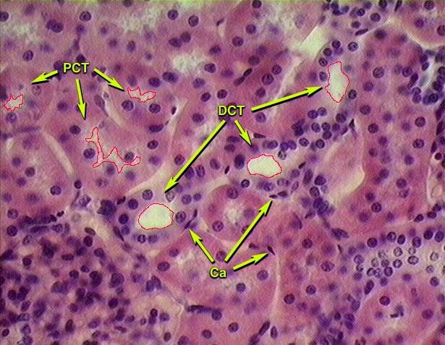
Ιστολογική εικόνα φλοιού νεφρού σε μεγάλη μεγέθυνση (40x)
Παρουσιάζει τομές διαμέσου των εγγύς και άπω εσπειραμένων σωληναρίων, τα οποία αποτελούνται από απλό κυβοειδές επιθήλιο.
Εγγύς εσπειραμένα σωληνάρια: Δύνανται να αναγνωριστούν από τα παρακάτω χαρακτηριστικά, που δεν φαίνονται όλα σε κάθε τομή:
την παρουσία μίας ψηκτροειδούς παρυφής από μικρολάχνες, η οποία δύναται μερικώς ή ολικώς να αποφράσσει τον αυλό
την γωνιώδη ή αστεροειδή μορφολογία του αυλού
τη μεγάλη εξωτερική διάμετρο και τον συχνά μικρό αυλό σε σχέση με τα άπω εσπειραμένα σωληνάρια.
© Paul Bell, Barbara Safiejko-Mroczka, Department of Zoology, University of Oklahoma. All rights reserved

Slide 29
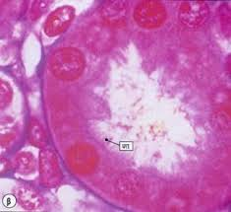
Φλοιός νεφρού - Άπω εσπειραμένα σωληνάρια
Άπω εσπειραμένα σωληνάρια: Δύνανται να αναγνωριστούν από τα παρακάτω χαρακτηριστικά:
την απουσία της ψηκτροειδούς παρυφής, και ως εκ τούτου, η ενδοαυλική επιφάνεια να έχει λεία και ομαλή μορφολογία
τον στρογγυλό αυλό
τη μικρότερη εξωτερική διάμετρο και τον συχνά φαρδύτερο αυλό σε σχέση με τα εγγύς εσπειραμένα σωληνάρια
τους περισσότερο πυκνοχρωματικούς πυρήνες σε σχέση με τα εγγύς εσπειραμένα σωληνάρια.
© 2004, Εργαστήριο Ιστολογίας, Εμβρυολογίας & Ανθρωπολογίας, Ιατρικό Τμήμα, Α.Π.Θ.

Slide 30
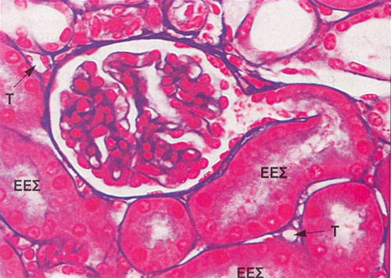
Φλοιός νεφρού
Παρατηρούνται επίσης πολυάριθμα αιμοφόρα αγγεία επενδυόμενα από ενδοθηλιακά κύτταρα με αποπεπλατυσμένους πυρήνες.
Ένα νεφρικό σωμάτιο είναι ορατό στην κάτω αριστερή άκρη της εικόνας. Χρώση=H&E.
Ca = τριχοειδέςDCT = άπω εσπειραμένο σωληνάριο (ανοικτός αυλός)PCT = άπω εσπειραμένο σωληνάριο (κλειστός αυλός)
© 2004, Εργαστήριο Ιστολογίας, Εμβρυολογίας & Ανθρωπολογίας, Ιατρικό Τμήμα, Α.Π.Θ.

Slide 31
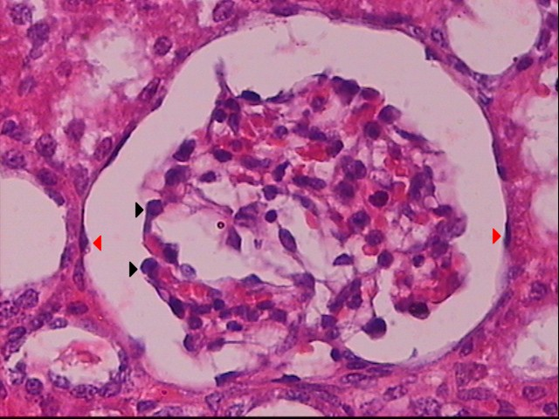
Έξω και έσω έλυτρο της κάψας του Bowman
Το αγγειώδες σπείραμα του νεφρικού σωματίου περιέχεται μέσα στην ουροφόρο κοιλότητα, και καλύπτεται από το έσω έλυτρο της κάψας του Bowman (μαύρα βέλη), που αποτελείται από ένα στίχο επιθηλιακών κυττάρων, που ονομάζονται ποδοκύτταρα.
Το έξω έλυτρο της κάψας του Bowman (κόκκινα βέλη) επαλείφει το τοίχωμα της ουροφόρου κοιλότητας, και αποτελείται από ένα στίχο πλακωδών κυττάρων. (χρώση αιματοξυλίνη-εωσίνη, μεγέθυνση Χ400)
© 2004, Εργαστήριο Ιστολογίας, Εμβρυολογίας & Ανθρωπολογίας, Ιατρικό Τμήμα, Α.Π.Θ.

Slide 32
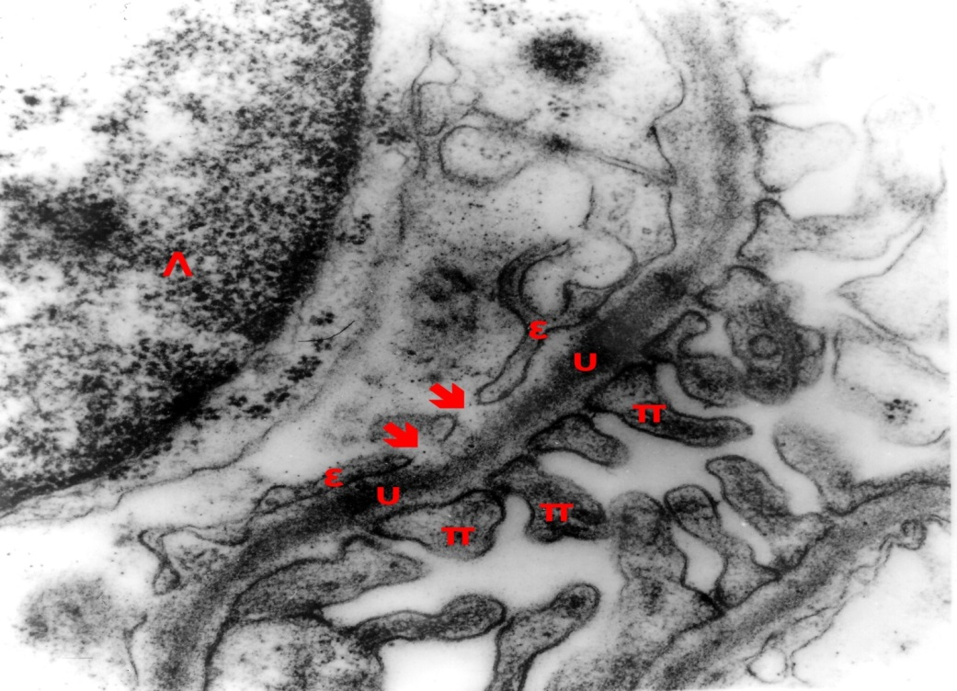
Ηλεκτρονικομικροσκοπική εικόνα ποδοκυττάρου (Η.Μ.)
Το πρόουρο σχηματίζεται στην ουροφόρο κοιλότητα από την διήθηση του αίματος στα νεφρικά σωμάτια.
Ο ηθμός διήθησης του αίματος περιλαμβάνει το ενδοθήλιο του τριχοειδούς (ε), τον κοινό βασικό υμένα (υ) του ενδοθηλίου και του ποδοκυττάρου και τους πόρους που σχηματίζουν οι ποδίσκοι (π) των ποδοκυττάρων. Διακρίνονται οι πόροι του ενδοθηλίου (βέλη) και ένα λεμφοκύτταρο (Λ) μέσα στο τριχοειδές. (Χ22000)
© 2004, Εργαστήριο Ιστολογίας, Εμβρυολογίας & Ανθρωπολογίας, Ιατρικό Τμήμα, Α.Π.Θ.

Slide 33
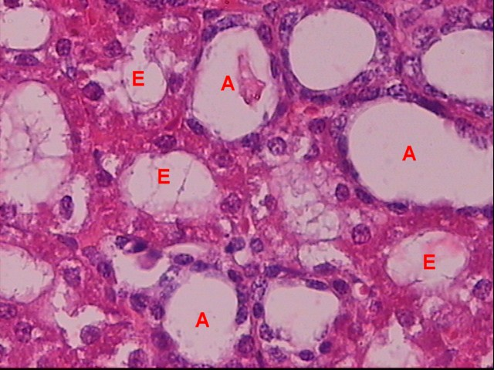
Εγγύς και άπω εσπειραμένα σωληνάρια
Tα εγγύς εσπειραμένα σωληνάρια (Ε) έχουν στενότερο αυλό γιατί έχουν υψηλότερα κύτταρα. Το κυτταρόπλασμα τους είναι ηωσινόφιλο λόγω της μεγάλης τους περιεκτικότητας σε μιτοχόνδρια.
Τα άπω εσπειραμένα σωληνάρια (Α) έχουν ευρύτερο αυλό, διότι τα κύτταρά τους είναι πιο αποτατλυσμένα. (χρώση αιματοξυλίνη-εωσίνη, μεγέθυνση Χ400)
© 2004, Εργαστήριο Ιστολογίας, Εμβρυολογίας & Ανθρωπολογίας, Ιατρικό Τμήμα, Α.Π.Θ.

Slide 34
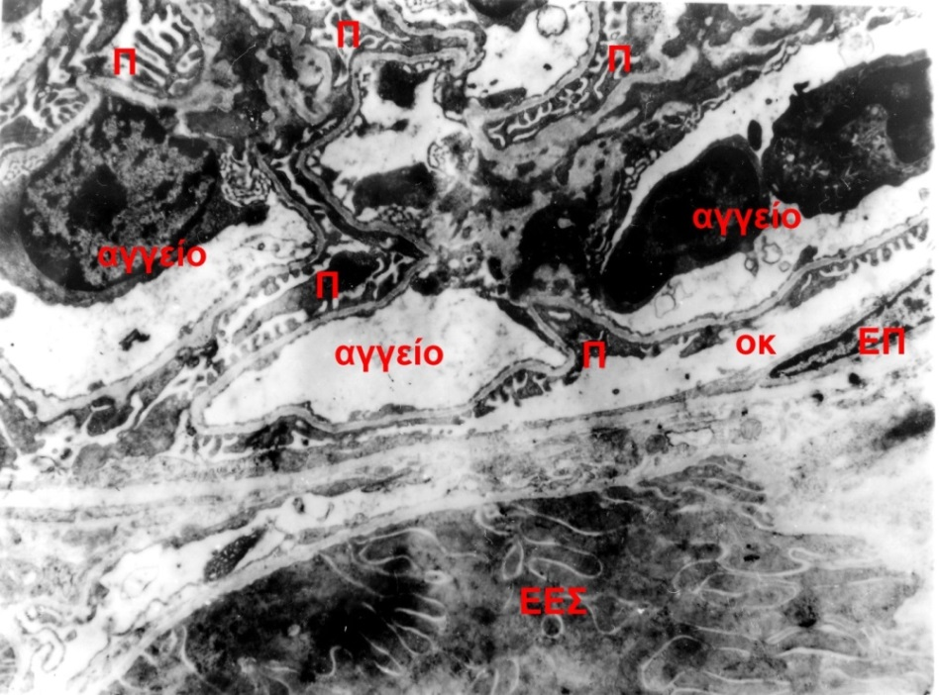
ΕΕΣ - Ποδοκύτταρα - Έλυτρο του Bowman -Ουροφόρος κοιλότητα
Στο κάτω μέρος της Η.Μ. εικόνας διακρίνεται το βασικό τμήμα κυττάρου του εγγύς εσπειραμένου σωληναρίου (ΕΕΣ) με πολλαπλές αναδιπλώσεις της κυτταρικής μεμβράνης, δομή που χαρακτηρίζει κύτταρα που επιτελούν ταχεία, ενεργό μεταφορά ιόντων.
Στο πάνω μέρος της εικόνας φαίνεται ένα νεφρικό σωμάτιο με τριχοειδή αγγεία που εξωτερικά περιβάλλονται από τους ποδίσκους των ποδοκυττάρων (Π).
Τα ποδοκύτταρα αποτελούν το έσω πέταλο του ελύτρου του Bowman.
Το έξω πέταλο του ελύτρου του Bowman (ΕΠ) αποτελείται από ένα στίχο αποπλατυσμένων επιθηλιακών κυττάρων.
© 2004, Εργαστήριο Ιστολογίας, Εμβρυολογίας & Ανθρωπολογίας, Ιατρικό Τμήμα, Α.Π.Θ.
Ανάμεσα από το έσω και το έξω πέταλο του ελύτρου του Bowman σχηματίζεται η ουροφόρος κοιλότητα (οκ) (Χ6000)

Slide 35
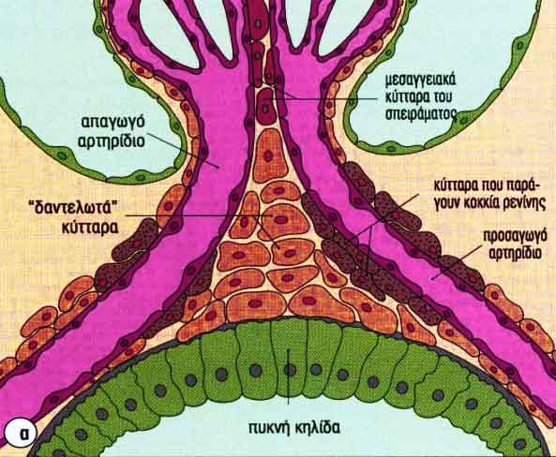
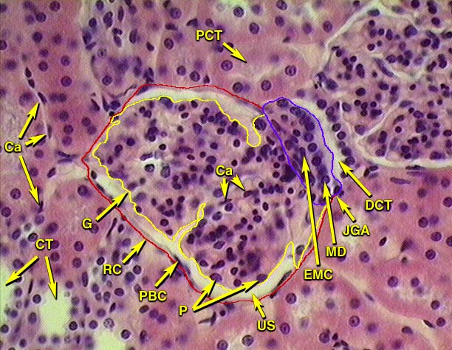
Φλοιός νεφρού - Παρασπειραματική Συσκευή -Πυκνή κηλίδα (1/7)
Ca= τριχοειδές
CT= αθροιστικά σωληνάρια
DCT= άπω εσπειραμένο σωληνάριο
EMC= εξωσπειραματικά μεσαγγειακά κύτταρα G= αγγειώδες σπείραμα
JGA= παρασπειραματική συσκευή
MD=πυκνή κηλίδα P=ποδοκύτταρο PBC=τοιχωματικό πέταλο της κάψας του Bowman
PCT= εγγύς εσπειραμένο σωληνάριο
RC=νεφρικό σωμάτιο
US=ουροφόρος κοιλότητα
© 2004, Εργαστήριο Ιστολογίας, Εμβρυολογίας & Ανθρωπολογίας, Ιατρικό Τμήμα, Α.Π.Θ.

Slide 36
Φλοιός νεφρού - Παρασπειραματική Συσκευή -Πυκνή κηλίδα (2/7)
Μικροσκοπική εικόνα νεφρικού φλοιού σε μεγάλη μεγέθυνση (40x), εμφανίζουσα δύο νεφρικά σωμάτια περιβαλλόμενα από κάθετες και εφαπτόμενες τομές διαμέσου των εγγύς και άπω εσπειραμένων σωληναρίων.
Το νεφρικό σωμάτιο, τα εσπειραμένα σωληνάρια και η αγκύλη του Henle (ευθύ σωληνάριο) αποτελούν τον νεφρώνα, που αποτελεί τη λειτουργική μονάδα του νεφρού (οι φλοιώδεις νεφρώνες έχουν βραχύτερη αγκύλη Henle που εισέρχεται έως τον έξω μυελό).
© 2004, Εργαστήριο Ιστολογίας, Εμβρυολογίας & Ανθρωπολογίας, Ιατρικό Τμήμα, Α.Π.Θ.

Slide 37
Φλοιός νεφρού - Παρασπειραματική Συσκευή -Πυκνή κηλίδα (3/7)
Κάθε ένα νεφρικό σωμάτιο περικλείεται από μία λεπτή κάψα, την κάψα του Bowman, μία διπλοτοιχωματική επιθηλιακή δομή αποτελούμενη από το
α) τοιχωματικό πέταλο από απλό (μονόστιβο) πλακώδες επιθήλιο και
β) σπλαχνικό πέταλο επενδυόμενο από επιθηλιακά κύτταρα, τα ποδοκύτταρα. Η κεντρική δομή κάθε νεφρικού σωματίου είναι το αγγειώδες σπείραμα, ένας θύσανος τριχοειδικών αγγείων, καλυπτόμενος από το σπλαχνικό πέταλο της κάψας του Bowman.
© 2004, Εργαστήριο Ιστολογίας, Εμβρυολογίας & Ανθρωπολογίας, Ιατρικό Τμήμα, Α.Π.Θ.

Slide 38
Φλοιός νεφρού - Παρασπειραματική Συσκευή -Πυκνή κηλίδα (4/7)
Τρεις διαφορετικοί τύποι κυττάρων σχετίζονται με το αγγειώδες σπείραμα:
τα ποδοκύτταρα, επιθηλιακή επένδυση του σπλαχνικού πετάλου της κάψας του Bowman καλύπτοντος τα τριχοειδή;
τα τριχοειδικά ενδοθηλιακά κύτταρα; και
τα μεσαγγειακά κύτταρα, εγκλεισμένα στην μεσαγγειακή θεμέλια ουσία την οποία συνθέτουν, προσδίδοντα δομική υποστήριξη στο αγγειώδες σπείραμα (είναι εξειδικευμένα περικύτταρα με χαρακτηριστικά λείων μυϊκών ινών και μακροφάγων). Τα ποδοκύτταρα έχουν μεγάλους ελαφροχρωματικούς πυρήνες σε σχέση με τους άλλους δύο κυτταρικούς τύπους. Ο χώρος μεταξύ των δύο πετάλων του της κάψας του Bowman αποτελεί την ουροφόρο κοιλότητα (κοιλότητα του Bowman, ή καψικός χώρος), στην οποία συλλέγεται το υπερδιήθημα του πλάσματος (πρόουρο)

Slide 39
Φλοιός νεφρού - Παρασπειραματική Συσκευή -Πυκνή κηλίδα (5/7)
Στον αγγειακό πόλο (κάτω τμήμα) του ενός νεφρικού σωματίου (κέντρο εικόνας) βρίσκεται η παρασπειραματική συσκευή.
Βρίσκεται στο σημείο της επαφής του άπω εσπειραμένου σωληναρίου με τον αγγειακό πόλο (σημείο εισόδου και εξόδου του προσαγωγού και απαγωγού σπειραματικού αρτηριδίου αντίστοιχα) του νεφρικού σωματίου από τον οποίον προκύπτει και σε άμεση επαφή με το προσαγωγό και απαγωγό αρτηρίδιο.

Slide 40
Φλοιός νεφρού - Παρασπειραματική Συσκευή -Πυκνή κηλίδα (6/7)
Αυτή η ενδοκρινική δομή αποτελείται από:
την πυκνή κηλίδα, προερχόμενη από τα επιθηλιακά κύτταρα του άπω εσπειραμένου σωληναρίου και διακρίνεται ως μία συστάδα πυκνά διατασσομένων πυρήνων (ανάστροφη θέση πυρήνων εντοπιζομένων στην κορυφή των κυττάρων);
τα παρασπειραματικά κύτταρα (μη ορατά στην εικόνα), τα οποία είναι τροποποιημένα λεία μυϊκά κύτταρα του προσαγωγού αρτηριδίου και, μερικές φορές, δύναται να υπάρχουν ελάχιστα και στο απαγωγό αρτηρίδιο; και
τα εξωσπειραματικά μεσαγγειακά κύτταρα (επίσης καλούνται «δαντελωτά», lacis κύτταρα), διακρίνονται ως μία ομάδα κυττάρων με επιμήκεις πυρήνες μεταξύ της πυκνής κηλίδας και του νεφρικού σωματίου.

Slide 41
Φλοιός νεφρού - Παρασπειραματική Συσκευή -Πυκνή κηλίδα (7/7)
Τα νεφρικά σωμάτια περιβάλλονται από:
(1) πολυάριθμα εγγύς εσπειραμένα σωληνάρια, των οποίων οι αυλοί είναι μερικώς αποφραγμένοι από την ψηκτροειδή παρυφή των μικρολαχνών δίνοντάς τους ένα γωνιώδες ή "αστεροειδές" σχήμα (ένα φαίνεται ακριβώς πάνω από την παρασπειραματική συσκευή); και
(2) αθροιστικά σωληνάρια, αποτελούμενα από μικρότερα περισσότερο ανοικτόχρωνα κύτταρα των οποίων οι ενδοαυλικές επιφάνειες είναι στρογγυλευμένες (δύο διακρίνονται στην αριστερή κάτω γωνία). Υπάρχουν επίσης πολυάριθμα αιμοφόρα αγγεία επενδυόμενα από ενδοθηλιακά κύτταρα με αποπεπλατυσμένους πυρήνες. Χρώση= H&E.

Slide 42
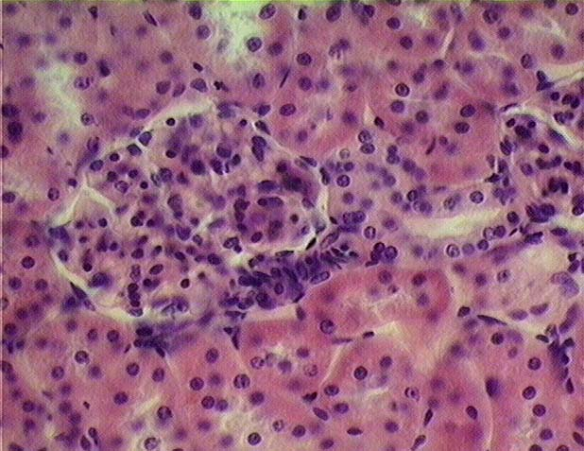
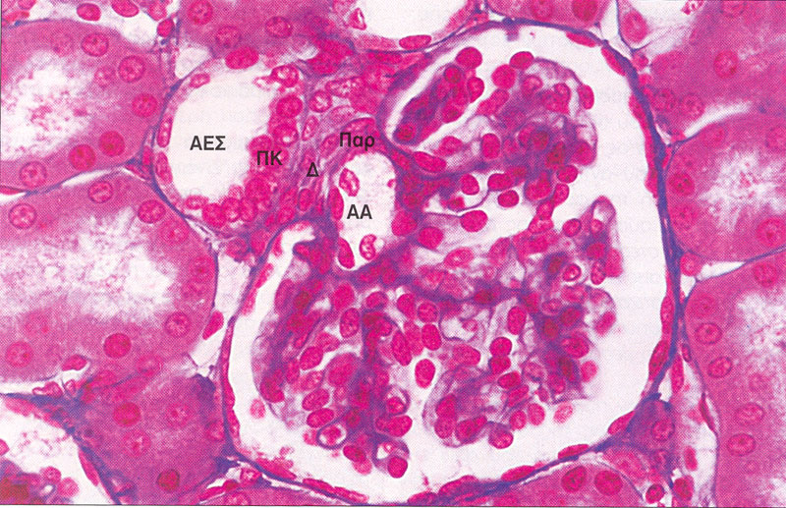
Ιστολογική εικόνα φλοιού νεφρού σε μεγάλη μεγέθυνση (40x) - Παρασπειραματικά κύτταρα (1/2)
Εστιάζει στα παρασπειραματικά κύτταρα (κέντρο εικόνας) σχετιζόμενα με την παρασπειραματική συσκευή του νεφρικού σωματίου.
Τα παρασπειραματικά κύτταρα είναι τροποποιημένα λεία μυϊκά κύτταρα του μέσου χιτώνα του προσαγωγού αρτηριδίου που χορηγεί αίμα στα σπειραματικά τριχοειδή. Τα παρασπειραματικά κύτταρα επίσης συνδέονται μερικές φορές και με το απαγωγό αρτηρίδιο που αποχετεύει το αίμα από τα σπειραματικά τριχοειδή. Τα παρασπειραματικά κύτταρα εκκρίνουν ρενίνη, μία ασπαρτυλ-πεπτιδάση που καταλύει την διάσπαση (δια της οδού της υδρόλυσης) της κυκλοφορούσας αγγειοτενσίνης Ι σε αγγειοτενσίνη II, ενός οκταπεπτιδίου.
© 2004, Εργαστήριο Ιστολογίας, Εμβρυολογίας & Ανθρωπολογίας, Ιατρικό Τμήμα, Α.Π.Θ.

Slide 43
Ιστολογική εικόνα φλοιού νεφρού σε μεγάλη μεγέθυνση (40x) - Παρασπειραματικά κύτταρα (2/2)
Στην εικόνα αυτή επίσης διακρίνονται: εγγύς και άπω εσπειραμένα σωληνάρια; Το σπλαχνικό και τοιχωματικό πέταλο της κάψας του Bowman; και την ουροφόρο κοιλότητα.
Παρατηρούνται επίσης πολυάριθμα ενδοθηλιακά κύτταρα με αποπεπλατυσμένους πυρήνες που υποδηλώνουν την θέση των τριχοειδών. Χρώση= H&E.
© 2004, Εργαστήριο Ιστολογίας, Εμβρυολογίας & Ανθρωπολογίας, Ιατρικό Τμήμα, Α.Π.Θ.

Slide 44
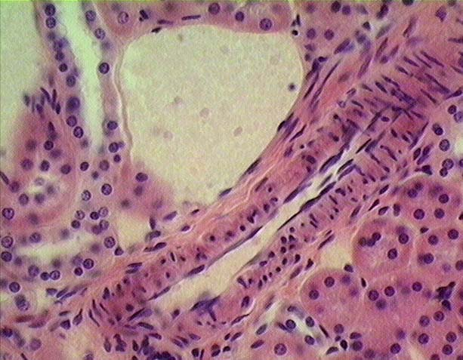
Ιστολογική εικόνα φλοιού νεφρού σε μεγάλη μεγέθυνση (40x) (1/4)
Παρουσιάζει μία αρτηρία (περίπου στο κάτω κέντρο της εικόνας) και την συνοδευόμενη αυτήν φλέβα (στο πάνω κέντρο της εικόνας. Δεδομένης της φλοιώδους εντόπισής τους και του σχετικά μεγάλου μεγέθους τους, πρόκειται περί των μεσολοβίων αγγείων, τα οποία μεταφέρουν αίμα από την τοξοειδή αρτηρία (όριο παραμυελικού φλοιού-έξω μυελού) στον φλοιό και επιστρέφουν το αίμα από τον φλοιό στην μεσολόβια φλέβα.
Αμφότερα τα αγγεία επενδύονται από ενδοθηλιακά κύτταρα και η αρτηρία έχει εμφανή μέσο χιτώνα αποτελούμενο από τρεις περίπου στιβάδες λείου μυϊκού ιστού.
© Paul Bell, Barbara Safiejko-Mroczka, Department of Zoology, University of Oklahoma. All rights reserved

Slide 45
Ιστολογική εικόνα φλοιού νεφρού σε μεγάλη μεγέθυνση (40x) (2/4)
Επίσης διακρίνονται αρκετά εγγύς εσπειραμένα σωληνάρια, (κάτω δεξιά άκρη), οι αυλοί των οποίων είναι αποφραγμένοι από την ψηκτροειδή παρυφή, και άπω εσπειραμένα σωληνάρια με ανοικτούς αυλούς.
© Paul Bell, Barbara Safiejko-Mroczka, Department of Zoology, University of Oklahoma. All rights reserved
Το σωληνάριο σε επιμήκη διατομή αριστερά της φλέβας είναι ένα παχύ, ίσιο, ανιόν τμήμα της αγκύλης του Henle.
Υπάρχουν επίσης πολυάριθμα τριχοειδή επενδυόμενα από ενδοθηλιακά κύτταρα με αποπεπλατυσμένους πυρήνες. Χρώση = H&E.

Slide 46
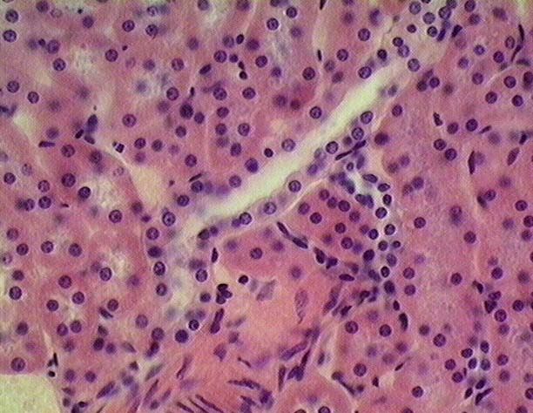
Ιστολογική εικόνα φλοιού νεφρού σε μεγάλη μεγέθυνση (40x) (3/4)
Παρουσιάζει ένα φλοιώδες αθροιστικό σωληνάριο. Το τοίχωμα σχηματίζεται από απλό κυβοειδές επιθήλιο και τα κύτταρα εμφανίζουν στρογγυλές κορυφές που προβάλλουν ενδοαυλικά.
Τα όρια μεταξύ των επιθηλιακών κυττάρων είναι ευδιάκριτα, σε σχέση με αυτά των εσπειραμένων σωληναρίων που σπάνια είναι ορατά.
© Paul Bell, Barbara Safiejko-Mroczka, Department of Zoology, University of Oklahoma. All rights reserved

Slide 47
Ιστολογική εικόνα φλοιού νεφρού σε μεγάλη μεγέθυνση (40x) (4/4)
Διακρίνονται επίσης πολυάριθμα εγγύς εσπειραμένα σωληνάρια και αγγεία επενδυόμενα από ενδοθηλιακά κύτταρα με αποπεπλατυσμένους πυρήνες. Χρώση= H&E
*Αξίζει να σημειωθεί ότι τα αθροιστικά σωληνάρια/πόροι, στα οποία εκβάλλουν τα άπω εσπειραμένα σωληνάρια, έχουν τρεις διακριτές τοπογραφικές κατανομές:
ένα φλοιώδες αθροιστικό σωληνάριο (βρίσκεται στον νεφρικό φλοιό ως το κεντρικό τμήμα της μυελικής ακτίνας)
ένα εξωτερικό μυελώδες αθροιστικό σωληνάριο (βρίσκεται στον έξω μυελό)
ένα εσωτερικό μυελώδες αθροιστικό σωληνάριο (βρίσκεται στον έσω μυελό)
© Paul Bell, Barbara Safiejko-Mroczka, Department of Zoology, University of Oklahoma. All rights reserved

Slide 48
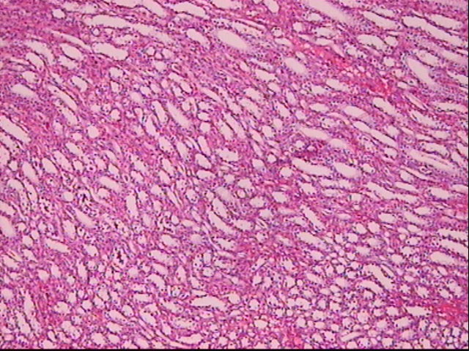
Διατομή από τη μυελώδη μοίρα του νεφρού
Διακρίνονται διατομές από ουροφόρα σωληνάρια, που είναι αθροιστικά σωληνάρια και αγκύλες του Henle. (χρώση αιματοξυλίνη-εωσίνη, μεγέθυνση Χ50)
© Paul Bell, Barbara Safiejko-Mroczka, Department of Zoology, University of Oklahoma. All rights reserved

Slide 49
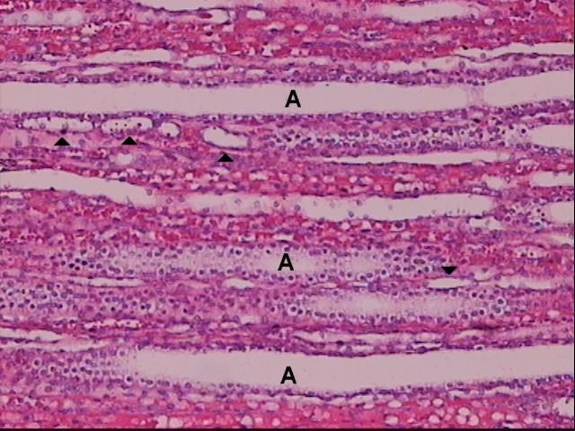
Διατομή από τη μυελώδη μοίρα του νεφρού σε μεγαλύτερη μεγέθυνση
Τα αθροιστικά σωληνάρια (Α) έχουν ευρύτερο αυλό και επαλείφονται από ένα στίχο κυβοειδών ή κυλινδρικών κυττάρων.
Οι αγκύλες του Henle (βέλη) γενικά έχουν στενότερο αυλό και επαλείφονται από ένα στίχο αποπλατυσμένων κυττάρων. (χρώση αιματοξυλίνη-εωσίνη, μεγέθυνση Χ100)
© 2004, Εργαστήριο Ιστολογίας, Εμβρυολογίας & Ανθρωπολογίας, Ιατρικό Τμήμα, Α.Π.Θ.

Slide 50
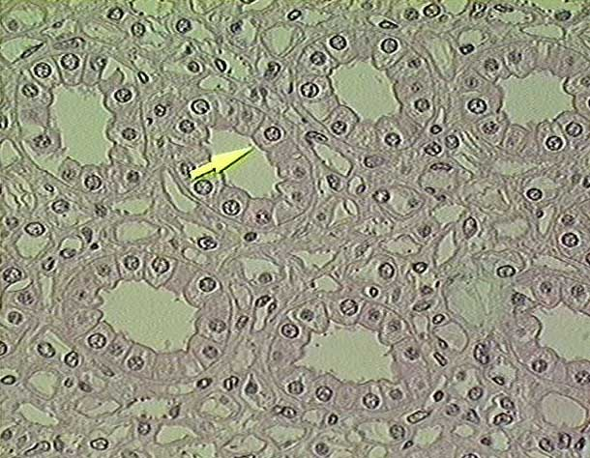
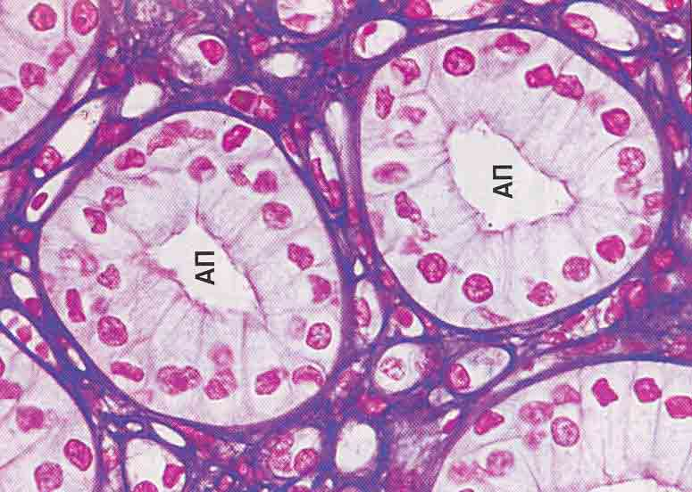
Ιστολογική εικόνα μυελού νεφρού σε μεγάλη μεγέθυνση (40x)
Παρατηρούνται:
αθροιστικά σωληνάρια ή πόροι. Τα κυβοειδή κύτταρα που σχηματίζουν το τοίχωμά τους έχουν στογγυλευμένες κορυφαίες επιφάνειες (βέλος) και τα όρια μεταξύ των κυττάρων είναι συνήθως ορατά.
λεπτά τμήματα της αγκύλης του Henle. Τα τοιχώματα αποτελούνται από μονόστιβο πλακώδες επιθήλιο με σχετικά παχιά κύτταρα με ωοειδείς πυρήνες. Οι πυρήνες συχνά προβάλλουν ενδοαυλικά.
ευθέα τριχοειδή (ευθέα αγγεία) του μυελώδους τριχοειδικού πλέγματος. Τα τοιχώματα αποτελούνται από απλό πλακώδες επιθήλιο με σχετικά λεπτά κύτταρα με αποπλατυσμένους πυρήνες. Οι πυρήνες συχνά προέχουν εντός του τριχοειδικού αυλού. Χρώση= H&E.
© Paul Bell, Barbara Safiejko-Mroczka, Department of Zoology, University of Oklahoma. All rights reserved
© 2004, Εργαστήριο Ιστολογίας, Εμβρυολογίας & Ανθρωπολογίας, Ιατρικό Τμήμα, Α.Π.Θ.

Slide 51
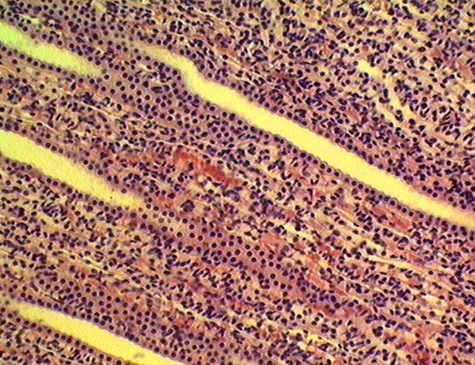
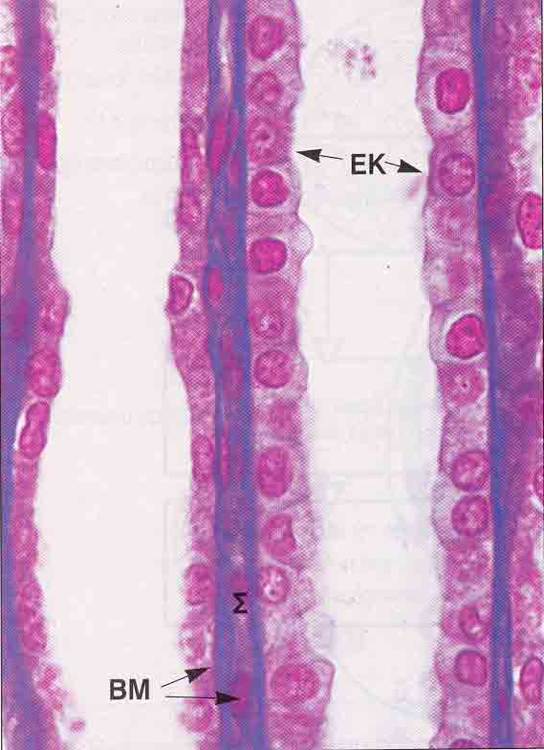
Ιστολογική εικόνα μυελού νεφρού σε μεσαία μεγέθυνση (20x) - πόρος - αγκύλη Henle
Ιστολογική εικόνα μυελού νεφρού σε μεσαία μεγέθυνση (20x), περιέχουσα τομές διαμέσου 4 αθροιστικών σωληναρίων (πόρος), αρκετά λεπτά τμήματα των αγκυλών του Henle, και ευθέα αγγεία του μυελώδους τριχοειδικού πλέγματος. Χρώση= H&E.
© Paul Bell, Barbara Safiejko-Mroczka, Department of Zoology, University of Oklahoma. All rights reserved
© 2004, Εργαστήριο Ιστολογίας, Εμβρυολογίας & Ανθρωπολογίας, Ιατρικό Τμήμα, Α.Π.Θ.

Slide 52
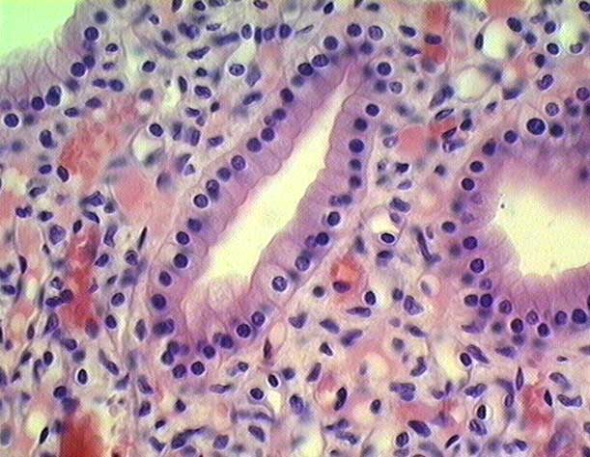
Ιστολογική εικόνα μυελού νεφρού σε μεγάλη μεγέθυνση (40x) - Θηλαίος πόρος (1/2)
Παρουσιάζει εφαπτόμενες τομές διαμέσου ενός πόρου του Bellini (θηλαίος πόρος). Αυτοί οι μεγάλοι πόροι, τυπικά ευρισκόμενοι στο κάτω ήμισυ του έσω μυελού, έχουν τοιχώματα σχηματιζόμενα από απλό κυλινδρικό επιθήλιο, από σχετικά ψηλά κύτταρα με στρογγυλευμένες κορυφές και στρογγυλούς πυρήνες στο μισό της βάσης των κυττάρων.
Τόσο το ύψος των επιθηλιακών κυττάρων όσο και η διάμετρος του αυλού αυξάνονται όταν οι πόροι προχωρούν διαμέσου του μυελού προς τις εκβολές τους στην ηθμοειδή ζώνη της νεφρικής θηλής.
© Paul Bell, Barbara Safiejko-Mroczka, Department of Zoology, University of Oklahoma. All rights reserved

Slide 53
Ιστολογική εικόνα μυελού νεφρού σε μεγάλη μεγέθυνση (40x) - Θηλαίος πόρος (2/2)
Στο μυελό έξω από τους πόρους, υπάρχουν εγκάρσιες και εφαπτόμενες τομές διαμέσου πολυαρίθμων λεπτών τμημάτων της αγκύλης του Henle, επενδυομένων από ένα απλό πλακώδες επιθήλιο από κύτταρα με ωοειδείς πυρήνες οι οποίοι δύνανται να προβάλλουν στον αυλό του σωληναρίου και τριχοειδή των ευθέων αγγείων (μυελικό τριχοειδικό πλέγμα), επενδυόμενα από ενδοθηλιακά κύτταρα με αποπλατυσμένους πυρήνες.
Ροδόχροα ερυθροκύτταρα διακρίνονται σε μερικά από τα τριχοειδή. Χρώση= H&E.
© Paul Bell, Barbara Safiejko-Mroczka, Department of Zoology, University of Oklahoma. All rights reserved

Slide 54
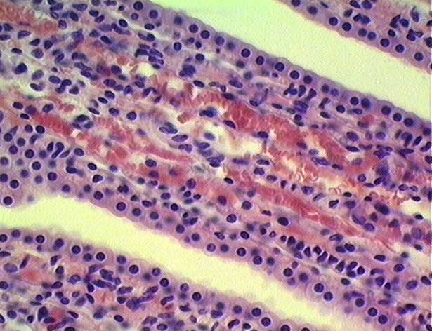
Ιστολογική εικόνα περιοχής μυελού σε μεγάλη μεγέθυνση (40x) - πόροι - αγκύλη Henle - ευθέα κύτταρα
Ιστολογική εικόνα περιοχής μυελού σε μεγάλη μεγέθυνση (40x), περιέχουσα αρκετά λεπτά τμήματα της αγκύλης του Henle και δύο αθροιστικούς πόρους. Τα τοιχώματα των αθροιστικών πόρων επενδύονται από απλό χαμηλό κυλινδρικό επιθήλιο. Τα κύτταρα έχουν μία χαρακτηριστική στρογγυλευμένη επιφάνεια που προβάλλει στον αυλό του σωληναρίου. Τα λεπτά τμήματα επενδύονται από απλό πλακώδες επιθήλιο. Τα επιθηλιακά κύτταρα του λεπτού τμήματος δεν είναι τόσο αποπλατυσμένα όσο είναι τα ενδοθηλιακά κύτταρα, έχουν δε ωοειδείς πυρήνες.
Επίσης παρατηρούνται ευθέα τριχοειδή, τα ονομαζόμενα, τα ευθέα αγγεία (vasa recta), τα οποία σχηματίζουν το μυελικό τριχοειδικό δίκτυο, which is στενά συνδεδεμένο με τα ευθέα σωληνάρια.
Τα αιμοφόρα αγγεία επενδύονται από αποπλατυσμένα ενδοθηλιακά κύτταρα και περιέχουν ηωσινοφιλικά ερυθροκύτταρα. Χρώση= H&E.
© Paul Bell, Barbara Safiejko-Mroczka, Department of Zoology, University of Oklahoma. All rights reserved

Slide 55
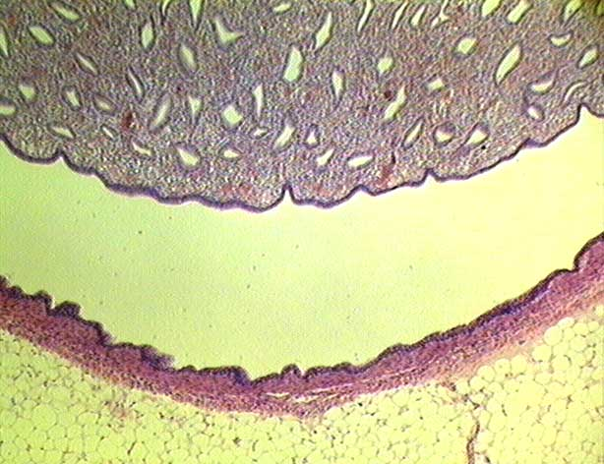
Ιστολογική εικόνα νεφρικής θηλής (πάνω τμήμα) σε μικρή μεγέθυνση (4x) - Ελάσσων κάλυκα (1/2)
Βρίσκεται στη βάση του μυελού (κορυφή νεφρικού λοβού), και του αυλού και του τοιχώματος μίας ελάσσονας κάλυκας (κάτω τμήμα της εικόνας), της χοανοειδούς δομής που προσαρμόζεται πάνω από την θηλή.
Μέσα στην θηλή υπάρχουν πολυάριθμοι μεγάλοι θηλαίοι πόροι (πόροι του Bellini), επενδυόμενοι από απλό κυλινδρικό επιθήλιο.
© Paul Bell, Barbara Safiejko-Mroczka, Department of Zoology, University of Oklahoma. All rights reserved

Slide 56
Ιστολογική εικόνα νεφρικής θηλής (πάνω τμήμα) σε μικρή μεγέθυνση (4x) - Ελάσσων κάλυκα (2/2)
Τα ούρα ρέουν από τους θηλαίους πόρους στην ελάσσονα κάλυκα διαμέσου της ηθμοειδούς ζώνης, η οποία και αποτελεί την επιφάνεια της θηλής (δεν υπάρχει στην εικόνα), σχηματιζομένης από τις εκβολές (ανοίγματα) των θηλαίων πόρων διαμέσου του επιθηλίου που καλύπτει τη θηλή.
© Paul Bell, Barbara Safiejko-Mroczka, Department of Zoology, University of Oklahoma. All rights reserved
Η θηλή επενδύεται από πολύστιβο κυβοειδές επιθήλιο, και η ελάσσονα κάλυκα από το χαρακτηριστικό της αποχετευτικής οδού του ουροποιητικού συστήματος μεταβατικό επιθήλιο, υποστηριζόμενο από ένα υποκείμενο στρώμα λείου μυϊκού ιστού, κανονικό συνδετικό ιστό και λιπώδη συνδετικό ιστόo. Χρώση=H&E.

Slide 57
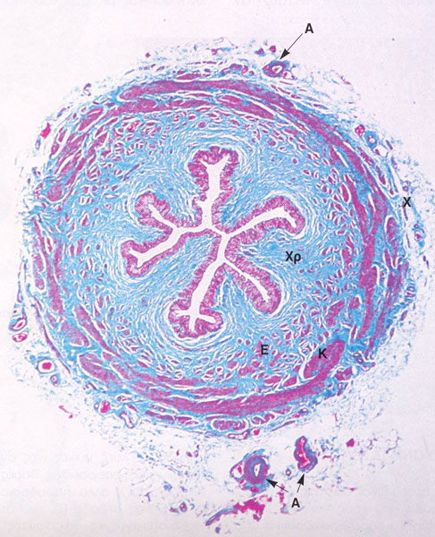
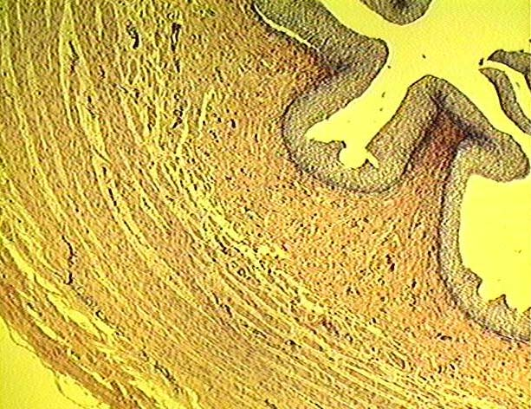
Ιστολογική εικόνα ουρητήρα σε μικρή μεγέθυνση (10x)
Ο ουρητήρας επενδύεται από μεταβατικό επιθήλιο, στηριζόμενο σε ένα υποκείμενο στρώμα από χαλαρό συνδετικό ιστό, περιβαλλόμενο από μία παχιά, διπλή στιβάδα λείου μυϊκού ιστού. Χρώση=H&E.
© Paul Bell, Barbara Safiejko-Mroczka, Department of Zoology, University of Oklahoma. All rights reserved

Slide 58
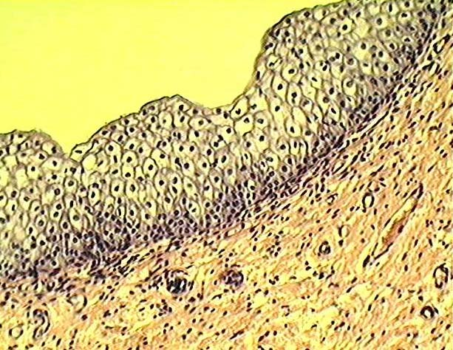
Ιστολογική εικόνα ουρητήρα σε μεγαλύτερη μεγέθυνση (20x)
Ο ουρητήρας επενδύεται από μεταβατικό επιθήλιο στηριζόμενο σε ένα υποκείμενο στρώμα από χαλαρό συνδετικό ιστό. Χρώση=H&E.
Αξίζει να σημειωθεί ότι ο βλεννογόνος του ουρητήρα εμφανίζει πτυχώσεις, και περιβάλλεται από ένα ινοελαστικό χόριο και ένα μυϊκό χιτώνα με δύο έως τρεις σπειροειδείς στιβάδες με ακανόνιστη σπειροειδή και επιμήκη διάταξη των λείων μυϊκών ινών. Εξωτερικά περιβάλλεται από έναν έξω χιτώνα, που περιέχει λιπώδη ιστό.
© Paul Bell, Barbara Safiejko-Mroczka, Department of Zoology, University of Oklahoma. All rights reserved

Slide 59
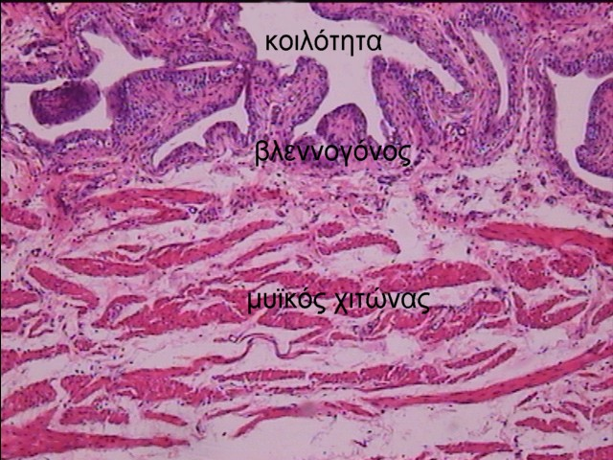
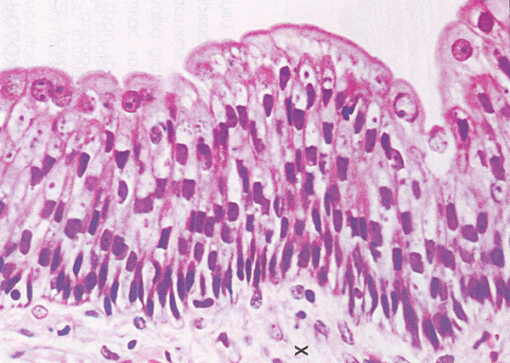
Τοίχωμα ουροδόχου κύστης
Το τοίχωμα της ουροδόχου κύστης έχει βλεννογόνο με καλυπτήριο πολύστιβο μεταβατικό επιθήλιο και μυϊκό χιτώνα από δεσμίδες λείων μυϊκών ινών. (χρώση αιματοξυλίνη-εωσίνη, μεγέθυνση Χ50)
© 2004, Εργαστήριο Ιστολογίας, Εμβρυολογίας & Ανθρωπολογίας, Ιατρικό Τμήμα, Α.Π.Θ.

Slide 60
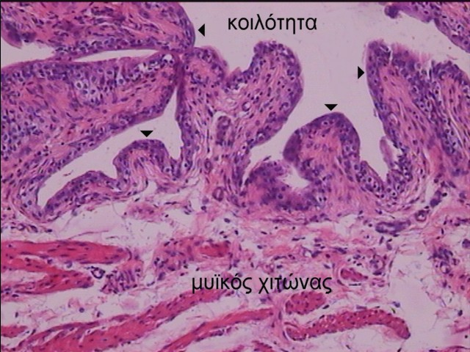
Τοίχωμα ουροδόχου κύστης (x100)
Λεπτομέρεια της προηγούμενης ιστολογικής εικόνας σε μεγαλύτερη μεγέθυνση. Διακρίνονται το καλυπτήριο πολύστιβο μεταβατικό επιθήλιο (βέλη) του βλεννογόνου της ουροδόχου κύστης και ο μυϊκός χιτώνας. (χρώση αιματοξυλίνη-εωσίνη, μεγέθυνση Χ100)
© 2004, Εργαστήριο Ιστολογίας, Εμβρυολογίας & Ανθρωπολογίας, Ιατρικό Τμήμα, Α.Π.Θ.

Slide 61
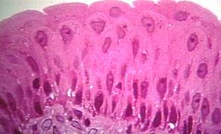
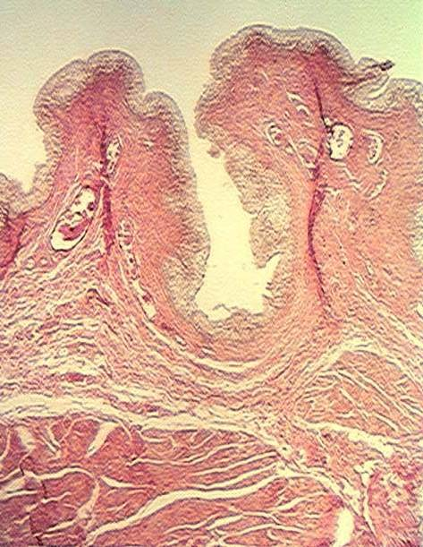
Ιστολογική εικόνα ουροδόχου κύστης σε μικρή μεγέθυνση (4x) - Τοίχωμα (1/2)
Παρατηρείται ο βλεννογόνος, εμφανίζων πτυχώσεις, οι οποίες επιπεδώνονται όταν η κύστη γεμίσει με ούρα, ο οποίος αποτελείται από μεταβατικό επιθήλιο και στρώμα, και ο παχύς μυϊκός χιτώνας, αποτελούμενος από τρεις δυσδιάκριτες διαφορετικές στιβάδες λείου μυϊκού ιστoύ. Χρώση=H&E.
Αξίζει να σημειωθεί ότι στην ουροδόχος κύστη, ένα μείγμα λείων μυϊκών ινών σχηματίζουν τον συγκυτιακό εξωστήρα μυ.
Στον αυχένα της ουροδόχου κύστης, οι μυϊκές ίνες διατάσσονται ακανόνιστα σε τρεις στιβάδες (έσω επιμήκης, μέση κυκλοτερής, και έξω επιμήκης), σχηματίζοντας τον έσω λειτουργικό σφιγκτήρα.
© Paul Bell, Barbara Safiejko-Mroczka, Department of Zoology, University of Oklahoma. All rights reserved

Slide 62
Ιστολογική εικόνα ουροδόχου κύστης σε μικρή μεγέθυνση (4x) - Τοίχωμα (2/2)
Το ουροθήλιο (μεταβατικό επιθήλιο), που ομοιάζει με κυλινδρικό όταν η κύστη είναι άδεια, διατείνεται και αποκτά την μορφολογία ενός πολύστιβου πλακώδους επιθηλίου, όταν η κύστη πληρούται με ούρα.
Το ουροθήλιο φέρει κορυφαίες μεμβρανικές πλάκες (σχηματίζονται από τη συσσώρευση ενδομεμβρανικών πρωτεϊνών, στην κυτταροπλασματική πλευρά των οποίων προσφύονται κυτταροσκελετικές πρωτεϊνες), οι οποίες δημιουργούν μία πεπαχυσμένη περιοχή, ικανή να προσαρμόζεται σε μεγάλες μεταβολές της επιφανειακής περιοχής.
© Paul Bell, Barbara Safiejko-Mroczka, Department of Zoology, University of Oklahoma. All rights reserved

Slide 63
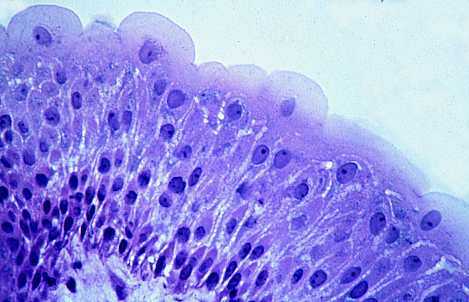
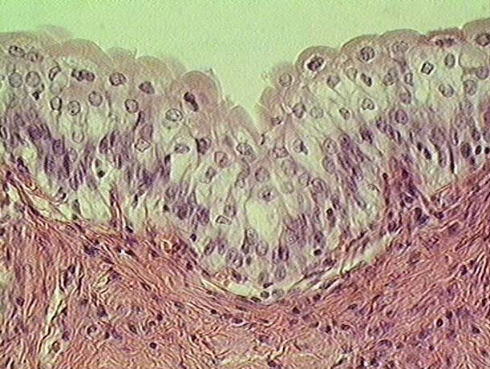
Λεπτομέρεια της προηγούμενης εικόνας σε μεγάλη μεγέθυνση (40x) - Βλεννογόνος (1/2)
Παρατηρείται ο βλεννογόνος της ουροδόχου κύστης, εμφανίζων μία παχιά στιβάδα μεταβατικού επιθηλίου στηριζομένη σε ένα στρώμα από πυκνό ινοελαστικό ιστό επεκτεινόμενο στο εσωτερικό των πτυχώσεων του βλεννογόνου. Χρώση=H&E.
Αξίζει να σημειωθεί ότι η ανδρική ουρήθρα (τέλος αποχετευτικής οδού), έχει διαφορετικά είδη επιθηλίων σε κάθε ένα από τα τρία τμήματά της; μεταβατικό στην προστατική ουρήθρα, και από ψευδοπολύστιβο κυλινδρικό προς πολύστιβο κυλινδρικό στην μεμβρανώδη και πεϊκή ουρήθρα.
© Εργαστήριο Ιστολογίας & Εμβρυολογίας, Ιατρική Σχολή, Εθνικό και Καποδιστριακό Πανεπιστήμιο Αθηνών 2004

Slide 64
Λεπτομέρεια της προηγούμενης εικόνας σε μεγάλη μεγέθυνση (40x) - Βλεννογόνος (2/2)
Στη γυναικεία ουρήθρα, το ενδοπυελικό τμήμα επενδύεται από μεταβατικό επιθήλιο, ενώ το εξωπυελικό ή περινεϊκό τμήμα επενδύεται από ψευδοπολύστιβο κυλινδρικό επιθήλιο.
Κοντά στο στόμιο της ουρήθρας το επιθήλιο μετατρέπεται σε πολύστιβο πλακώδες προς πολύστιβο πλακώδες με μικρή κερατινοποίηση για την γυναικεία ουρήθρα.
© Εργαστήριο Ιστολογίας & Εμβρυολογίας, Ιατρική Σχολή, Εθνικό και Καποδιστριακό Πανεπιστήμιο Αθηνών 2004

Slide 65
Τέλος Ενότητας

Slide 66
Σημειώματα

Slide 67
Σημείωμα Αναφοράς
Copyright Τεχνολογικό Εκπαιδευτικό Ίδρυμα Αθήνας, Φραγκίσκη Αναγνωστοπούλου Ανθούλη 2014. Φραγκίσκη Αναγνωστοπούλου Ανθούλη. «Ιστολογία ΙΙ – Κυτταρολογία (Θ). Ενότητα 5: Ουροποιητικό Σύστημα». Έκδοση: 1.0. Αθήνα 2014. Διαθέσιμο από τη δικτυακή διεύθυνση: ocp.teiath.gr.

Slide 68
Σημείωμα Αδειοδότησης
Το παρόν υλικό διατίθεται με τους όρους της άδειας χρήσης Creative Commons Αναφορά, Μη Εμπορική Χρήση Παρόμοια Διανομή 4.0 [1] ή μεταγενέστερη, Διεθνής Έκδοση. Εξαιρούνται τα αυτοτελή έργα τρίτων π.χ. φωτογραφίες, διαγράμματα κ.λ.π., τα οποία εμπεριέχονται σε αυτό. Οι όροι χρήσης των έργων τρίτων επεξηγούνται στη διαφάνεια «Επεξήγηση όρων χρήσης έργων τρίτων».
Τα έργα για τα οποία έχει ζητηθεί άδεια αναφέρονται στο «Σημείωμα Χρήσης Έργων Τρίτων».
[1] http://creativecommons.org/licenses/by-nc-sa/4.0/
Ως Μη Εμπορική ορίζεται η χρήση:
που δεν περιλαμβάνει άμεσο ή έμμεσο οικονομικό όφελος από την χρήση του έργου, για το διανομέα του έργου και αδειοδόχο
που δεν περιλαμβάνει οικονομική συναλλαγή ως προϋπόθεση για τη χρήση ή πρόσβαση στο έργο
που δεν προσπορίζει στο διανομέα του έργου και αδειοδόχο έμμεσο οικονομικό όφελος (π.χ. διαφημίσεις) από την προβολή του έργου σε διαδικτυακό τόπο
Ο δικαιούχος μπορεί να παρέχει στον αδειοδόχο ξεχωριστή άδεια να χρησιμοποιεί το έργο για εμπορική χρήση, εφόσον αυτό του ζητηθεί.

Slide 69
Επεξήγηση όρων χρήσης έργων τρίτων
©
Δεν επιτρέπεται η επαναχρησιμοποίηση του έργου, παρά μόνο εάν ζητηθεί εκ νέου άδεια από το δημιουργό.
διαθέσιμο με άδεια CC-BY
Επιτρέπεται η επαναχρησιμοποίηση του έργου και η δημιουργία παραγώγων αυτού με απλή αναφορά του δημιουργού.
διαθέσιμο με άδεια CC-BY-SA
Επιτρέπεται η επαναχρησιμοποίηση του έργου με αναφορά του δημιουργού, και διάθεση του έργου ή του παράγωγου αυτού με την ίδια άδεια.
διαθέσιμο με άδεια CC-BY-ND
Επιτρέπεται η επαναχρησιμοποίηση του έργου με αναφορά του δημιουργού.
Δεν επιτρέπεται η δημιουργία παραγώγων του έργου.
διαθέσιμο με άδεια CC-BY-NC
Επιτρέπεται η επαναχρησιμοποίηση του έργου με αναφορά του δημιουργού.
Δεν επιτρέπεται η εμπορική χρήση του έργου.
διαθέσιμο με άδεια CC-BY-NC-SA
Επιτρέπεται η επαναχρησιμοποίηση του έργου με αναφορά του δημιουργού.
και διάθεση του έργου ή του παράγωγου αυτού με την ίδια άδεια
Δεν επιτρέπεται η εμπορική χρήση του έργου.
διαθέσιμο με άδεια CC-BY-NC-ND
Επιτρέπεται η επαναχρησιμοποίηση του έργου με αναφορά του δημιουργού.
Δεν επιτρέπεται η εμπορική χρήση του έργου και η δημιουργία παραγώγων του.
διαθέσιμο με άδεια
CC0 Public Domain
Επιτρέπεται η επαναχρησιμοποίηση του έργου, η δημιουργία παραγώγων αυτού και η εμπορική του χρήση, χωρίς αναφορά του δημιουργού.
διαθέσιμο ως κοινό κτήμα
Επιτρέπεται η επαναχρησιμοποίηση του έργου, η δημιουργία παραγώγων αυτού και η εμπορική του χρήση, χωρίς αναφορά του δημιουργού.
χωρίς σήμανση
Συνήθως δεν επιτρέπεται η επαναχρησιμοποίηση του έργου.

Slide 70
Διατήρηση Σημειωμάτων
Οποιαδήποτε αναπαραγωγή ή διασκευή του υλικού θα πρέπει να συμπεριλαμβάνει:
το Σημείωμα Αναφοράς
το Σημείωμα Αδειοδότησης
τη δήλωση Διατήρησης Σημειωμάτων
το Σημείωμα Χρήσης Έργων Τρίτων (εφόσον υπάρχει)
μαζί με τους συνοδευόμενους υπερσυνδέσμους.

Slide 71
Σημείωμα Χρήσης Έργων Τρίτων
Το Έργο αυτό κάνει χρήση περιεχομένου από τα ακόλουθα έργα:
Εργαστήριο Ιστολογίας, Εμβρυολογίας & Ανθρωπολογίας, Ιατρικό Τμήμα, Α.Π.Θ., 2004
Paul Bell, Barbara Safiejko-Mroczka, Department of Zoology, University of Oklahoma. All rights reserved

Slide 72
Χρηματοδότηση
Το παρόν εκπαιδευτικό υλικό έχει αναπτυχθεί στo πλαίσιo του εκπαιδευτικού έργου του διδάσκοντα.
Το έργο «Ανοικτά Ακαδημαϊκά Μαθήματα στο ΤΕΙ Αθήνας» έχει χρηματοδοτήσει μόνο την αναδιαμόρφωση του εκπαιδευτικού υλικού.
Το έργο υλοποιείται στο πλαίσιο του Επιχειρησιακού Προγράμματος «Εκπαίδευση και Δια Βίου Μάθηση» και συγχρηματοδοτείται από την Ευρωπαϊκή Ένωση (Ευρωπαϊκό Κοινωνικό Ταμείο) και από εθνικούς πόρους.

